Slide 1
著作權法(抄襲與案例)
林威伯律師

Slide 2
著作「抄襲」
經常聽到有人指稱別人「抄襲」他的著作，侵害他的著作權，也常聽到有人會問，什麼情況下會構成著作的「抄襲」？事實上，著作權法從來沒有使用過「抄襲」這二個字。一般來說，通常所謂的「著作抄襲」，應該是指構成著作「重製權」或「改作權」的侵害。
舉例來說，若是A將B所發表的文章，幾乎原封不動地放到自己發表的新書作為某一個章節，這時候一般會認為A「抄襲」B的文章，在著作權法上則會認為A侵害B文章的「重製權」；若是A利用B所發表的文章，另行改寫成劇本，則一般還是會認為A「抄襲」B的文章，在著作權法上則因為A的改寫動作有獨立的創意，構成「改作」行為，所以，會認為A侵害了B的「改作權」。
Notes:
https://www.tipo.gov.tw/ct.asp?xItem=219595&ctNode=7561&mp=1 智財局網頁

Slide 3
法院對於「抄襲」的判斷標準
智慧財產法院民事判決106年度民著訴字第4號:
法院於認定有無侵害著作權之事實時，應審酌一切相關情狀，就認定著作權侵害的二個要件，即所謂接觸及實質相似為審慎調查審酌（最高法院97年度台上字第3121號刑事判決意旨參照）。所謂接觸，包含直接接觸與間接接觸，惟倘若被告著作與原告著作極度相似到難以想像被告未接觸原告著作時，則可推定被告曾接觸原告著作；所謂實質相似，包含量之相似與質之相似，前者係指抄襲的部分所佔比例為何，後者在於是否為重要成分。

Slide 4
著作權抄襲的要件1：接觸
接觸→著作權保護表達，不保護思想
接觸：包含直接接觸與間接接觸，惟倘若被告著作與原告著作極度相似到難以想像被告未接觸原告著作時，則可推定被告曾接觸原告著作
要證明有「接觸」相當困難。實務上會透過著作發行的數量、通路、時間、知名度等，推斷有高度接觸的可能性。
Notes:
https://www.tipo.gov.tw/ct.asp?xItem=219595&ctNode=7561&mp=1 智財局網頁

Slide 5
「平行創作」的保護
為何會有接觸的要件?因為著作權法並不保護思想，你跟我想到同樣的東西，我們用各自的言語、圖像等表達出來，你沒有道理說我侵權，舉例而言，你拍101的照片是有著作權的，我跟你去同個角度拍，並不侵害你的著作權。

Slide 6
「平行創作」的保護
智慧財產法院民事判決99年度民著訴字第82號:
本於自己獨立之思維、智巧或技匠而具有原創性之創作，即享有著作權，倘非重製或改作他人之著作，縱有雷同或相似之平行創作，因屬自己獨立之創作，具有原創性，同受著作權法之保障。反之，該作品並非著作人獨立創作之結果，係屬習見表達、抄襲或重製而來，其非以個別獨具之創意表現於外，應無原創性可言。

Slide 7
著作權抄襲的要件2：實質相似
實質相似：
量之相似：抄襲的部分所佔比例為何
質之相似，是否為重要成分，尤應特加注意著作間之「整體觀念與感覺」。
最高法院九十七年度台上字第三一二一號
法院於認定有無侵害著作權之事實時，應審酌一切相關情狀，就認定著作權侵害的二個要件，即所謂接觸及實質相似為審慎調查審酌，其中實質相似不僅指量之相似，亦兼指質之相似；在判斷語文著作是否抄襲時，宜依重製行為之態樣，就其利用之質量按社會客觀標準分別考量。

Slide 8
實質近似
最高法院九十七年度台上字第六四九九號
法院於認定有無侵害著作權之事實時，應審酌一切相關情狀，就認定著作權侵害的兩個要件，即所謂接觸及實質相似為審慎調查，其中實質相似不僅指量之相似，亦兼指質之相似。在判斷圖形、攝影、美術、視聽等具有藝術性或美感性之著作是否抄襲時，如使用與文字著作相同之分析解構方法為細節比對，往往有其困難度或可能失其公平，因此在為質之考量時，尤應特加注意著作間之「整體觀念與感覺」。又著作權法第三條第一項第十一款所謂「改作」係指以翻譯、編曲、改寫、拍攝影片或其他方法就原著作另為創作者而言。從而立體物製成者，自亦需取得美術著作財產權人之同意，否則即有侵害著作權（改作權）之情形。

Slide 9
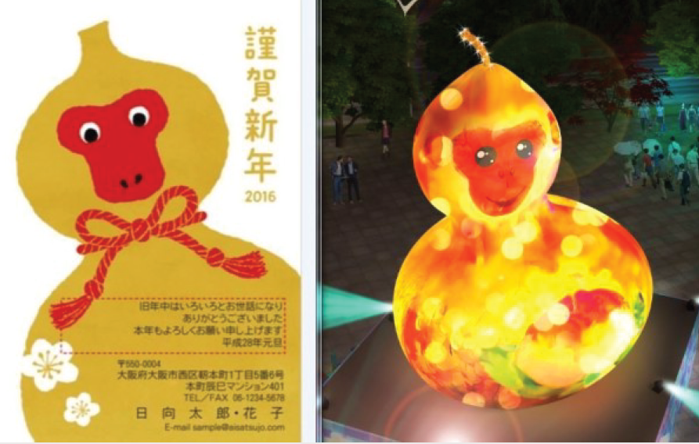
2016台北燈節福祿猴
日本新年賀卡
台北燈節福祿猴

Slide 10
2016台北燈節福祿猴疑抄襲
福祿猴設計師林書民表示，在設計前，先找很多和猴子有關的成語，最後找到二個正面的成語：萬代子孫、馬上封侯，後來選擇前者。會選擇葫蘆，就是因為葫蘆子多，民眾將葫蘆掛在家裡也可「振財」，因此才將葫蘆和猴子結合。並表示，他過去沒看過這些日本賀年卡，直到網友傳來，他才看到，有些創作可能採用同樣元素，但設計理念和出發點是不同的，他的福祿猴完完全全是原創作品。(http://news.ltn.com.tw/news/life/breakingnews/1589759)
上頁左圖日本新年賀卡係日本自由插畫家橋口和泉的作品，他說「單純只是巧合」，不是抄襲，因為葫蘆在日本代表消災解厄的吉祥物，搭配今年猴年，這樣的設計並不稀奇，他自己也有收到猴子跟葫蘆組合的新年賀卡。(https://news.ltn.com.tw/news/life/breakingnews/1589739 )

Slide 11
金魚案
故事是這樣：
就讀台南科技大學視覺傳達設計系的陳同學，在95年10月間「96級畢業成果展」，設計出金魚圖樣。
96年6月間，受雇於橙果設計有限公司的蘇姓設計師，在某喜餅禮盒上亦有金魚圖樣。
蘇同學認為，蘇姓設計師的金魚與自己的金魚近似，遂向地檢署提告，主張蘇姓設計師未經其同意或授權，而重製其著作。
讓我們來看看，兩位的金魚長怎樣?
https://news.tvbs.com.tw/local/91957

Slide 12
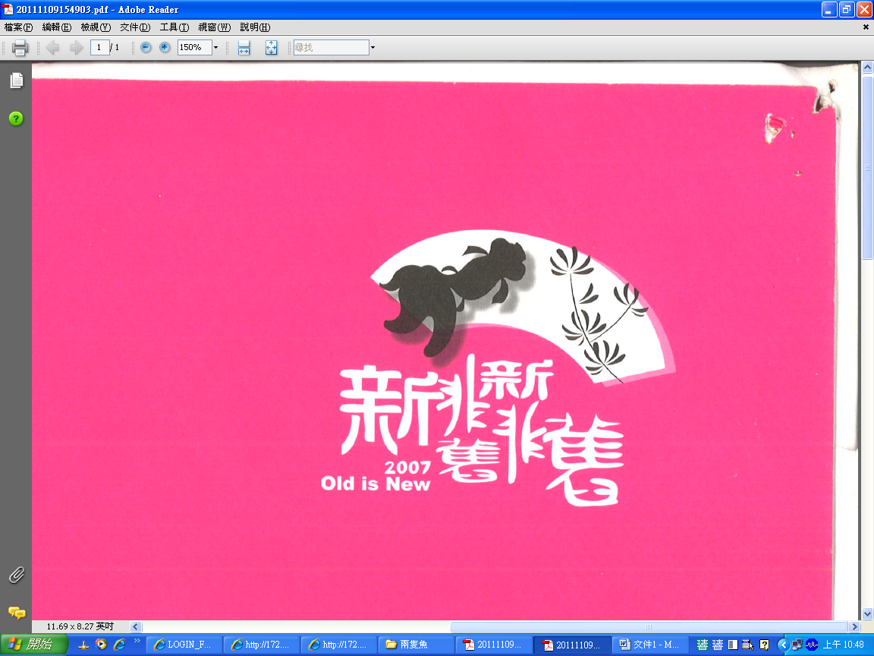
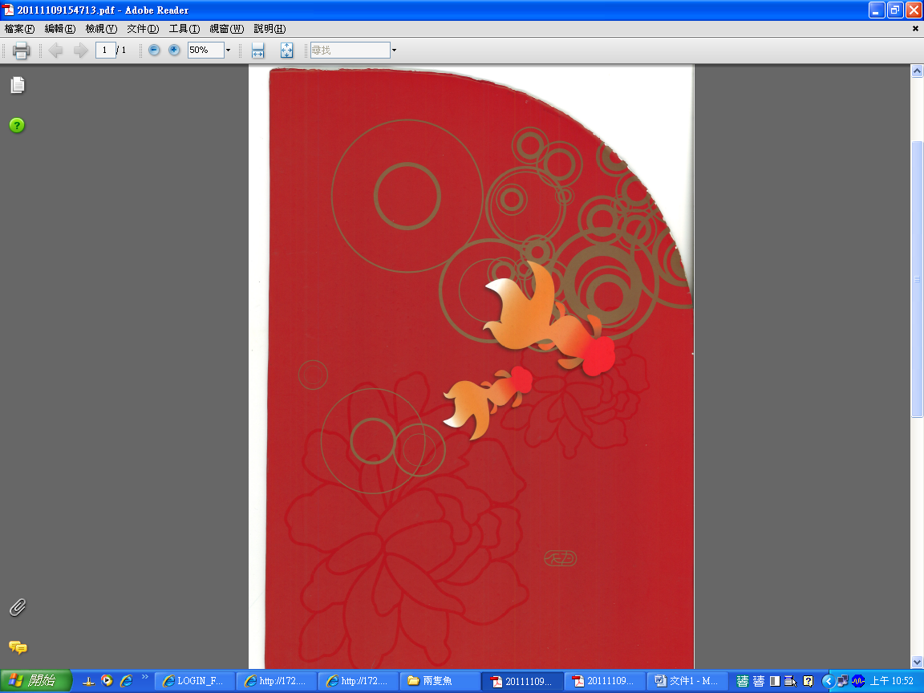
金魚長怎樣?
https://news.tvbs.com.tw/local/91957
https://tw.appledaily.com/headline/daily/20111113/33812286/

Slide 13
金魚案
智慧財產法院刑事判決 100年度刑智上訴字第39號：
…故應認告訴人不但係附件一金魚圖樣之著作人，且附件一金魚圖樣之設計過程，係由告訴人與其他同學於95年初自行分組，參加校內「形象組」之角逐獲選後，歷經告訴人及組員討論選定主題、選定「金魚」為 吉祥物、進而概念發想、由眾組員各自設計草稿、經指導教授選定以告訴人製作原審附件三草圖為基礎，並交由陳玥呈著手美術設計，嗣經數次會審討論，由告訴人融合指導教授及其他組員之各方意見後，數次修改，終於95年10月20日完成附件一金魚圖樣。以此過程，復觀諸原審附件三「鉛筆畫草稿」及「水墨畫草稿」之金魚圖樣，與附件一之金魚圖樣，二者外觀輪廓確甚相似，顯具有一定之修飾、演變關係，可知告訴人就附件一金魚圖樣自無到有之設計演變過程，有其一定之明確脈絡，並非憑空而來，此應係告訴人本其所具之平面設計智識專業之創作能力，以描繪、著色等平面美術技巧表達線條、色彩及形狀，而以美感為特徵之創作。

Slide 14
金魚案
被告抗辯：附件一圖樣所描繪之「金魚」係自然界生物，外觀形態大同小異，基此外觀所製作之圖形亦為社會上習見習知，市面上亦早有相同之金魚圖案流通，告訴 人復自承附件一金魚圖樣係其臨摹實體金魚而來，故附件一金魚圖樣無從表現其作者個人之獨門巧思或創意，不具著作權法所要求之原創性等語云云。
但法院認為：…然對自然界動植物之臨摹描繪，本即不影響其依自身智巧技匠賦予該描繪成果之創意，此觀仿間之人像素描或花草鳥獸之動植物寫生，絕不會僅因所描繪寫生之對象物，係特徵大抵類同且習見習聞之自然界事物，即否定創作者有自己獨特之精神作用加入其中，進而否定該描繪寫生成果具有創意；…告訴人並非單純臨摹仿製所見之金魚型態，而係本於自己就觀察金魚游動體態後之靈感反應，利用所學之繪畫及設計技巧，融合選定之主題，把握強調金魚游動時之韻律動感此一重點創作而來。是此確含有告訴人之獨立思維及智巧，並融合個人技匠創作設計，至為明確。→具有原創性

Slide 15
金魚案
另查金魚雖有其固定特徵，然基於「金魚」此一概念而能發想獲得之靈感思緒，實甚為廣泛，縱「金魚」之外觀確具某些固定特徵，然就表現該特徵之方法手段亦所在多有、非僅一端 ，巧妙亦因創作者之個人獨特智巧而各有不同乃至天差地別。在「金魚」此一寬廣概念下，客觀上本有多種表達其固定特徵之方法及可能性，並無所謂表達形式甚為限定稀少之問題。

Slide 16
金魚案
判斷「美術著作」此等具有藝術性或美感性之著作是否抄襲時，如使用與文字著作 相同之分析解構方法為細節比對，往往有其困難度或可能失其公平，因此在為質之考量時，尤應特加注意著作間之 「整體觀念與感覺」（最高法院97年度台上字第6499號刑事判決意旨參照）。既稱「整體感覺」，即不應對二著作以割裂之方式，抽離解構各細節詳予比對。且著作間是否近似，應以一般理性閱聽大眾之反應或印象為判定基準， 無非由具備專業知識經驗人士以鑑定方法判斷之必要。
法院並就三隻金魚(兩隻為陳同學的，一隻為蘇姓設計師的)的軀幹部、尾部、顏色配置進行勘驗，認為二著作之整體感覺確實已達「實質相似」之程度，且其相似之程度縱非 「顯然相同」，亦幾乎可謂「一望即知」。
判決結果：蘇姓設計師以重製之方法侵害他人之著作財產權，處有期徒刑參月，如易科罰金，以新台幣壹仟元折算壹日。橙果設計有限公司之受雇人，因執行業務，犯擅自以重製之方法侵害他人之著作財產權罪，科罰金新台幣參拾伍萬元。

Slide 17
谷阿莫事件
知名網路紅人谷阿莫，以一系列《OO分鐘看完電影》的影片在網路上爆紅，卻因為剪接一支《11分鐘看完960分鐘的韓劇W兩個世界》的影片，遭獨家買下《W兩個世界》影片版權的 KKTV 提告，另外電影公司 又水整合 也表示谷阿莫擅自使用他們所發行的《哆啦A夢》、《腦漿炸裂少女》、《近距離戀愛》等多部影片，並且將電影批評的十分難看，嚴重影響票房因此憤而提告。
本次事件，即是在2017年4月，電影代理商又水整合、影音串流平台KKTV，以谷阿莫侵權侵害著作權為由，提出正式的刑事告訴，而谷阿莫隨即在臉書上以符合「合理使用」及「二次創作」來回應。(此乃維基百科所載，但根據其他報載，又水整合應該是在2016年上半年就提告了，只是KKTV比較大，就一併隨著KKTV提告曝光)
谷阿莫後來自己拍了一支澄清影片，強調自己是根據”網路著作權合理使用原則”，使用的都是網路上能找到、能下載到的影片，加以二創，同時舉出Youtube原本曾因違反著作權之理由下架他的影片，但最後因為又覺得該影片符合網路著作權合理使用原則而取消下架。最後，谷阿莫還是認為到底是否合理使用，仍是我國法官說了算，而不是他自己說了算。
Notes:
http://dailyview.tw/Popular/Detail/991 第一段文字引自此網站
https://www.follaw.tw/f-comment/11880/ 第二段文字自此網站

Slide 18
谷阿莫事件
首先，我國著作權法沒有”網路著作權合理使用原則”這個詞，但有著”合理使用”這個詞，所以谷阿莫所爭執的應該是我國著作權法的合理使用問題。
以下我們就著作權法上的規定來做說明。

Slide 19
谷阿莫事件
第1條 (立法目的)
為保障著作人著作權益，調和社會公共利益，促進國家文化發展，特制定本法。本法未規定者，適用其他法律之規定。
第2條
本法主管機關為經濟部。著作權業務，由經濟部指定專責機關辦理。

Slide 20
谷阿莫事件
第3條 本法用詞，定義如下： 一、著作：指屬於文學、科學、藝術或其他學術範圍之創作。 二、著作人：指創作著作之人。 三、著作權：指因著作完成所生之著作人格權及著作財產權。 四、公眾：指不特定人或特定之多數人。但家庭及其正常社交之多數人，不在此限。 五、重製：指以印刷、複印、錄音、錄影、攝影、筆錄或其他方法直接、間接、永久或暫時之重複製作。於劇本、音樂著作或其他類似著作演出或播送時予以錄音或錄影；或依建築設計圖或建築模型建造建築物者，亦屬之。 七、公開播送：指基於公眾直接收聽或收視為目的，以有線電、無線電或其他器材之廣播系統傳送訊息之方法，藉聲音或影像，向公眾傳達著作內容。由原播送人以外之人，以有線電、無線電或其他器材之廣播系統傳送訊息之方法，將原播送之聲音或影像向公眾傳達者，亦屬之。 十一、改作：指以翻譯、編曲、改寫、拍攝影片或其他方法就原著作另為創作。 十二、散布：指不問有償或無償，將著作之原件或重製物提供公眾交易或流通。
Notes:
只挑幾個比較重要的名詞來講解。

Slide 21
谷阿莫事件
第5條 本法所稱著作，例示如下︰ 一、語文著作。 二、音樂著作。 三、戲劇、舞蹈著作。 四、美術著作。 五、攝影著作。 六、圖形著作。 七、視聽著作。 八、錄音著作。 九、建築著作。 十、電腦程式著作。前項各款著作例示內容，由主管機關訂定之。
第6條 (I)就原著作改作之創作為衍生著作，以獨立之著作保護之。 (II)衍生著作之保護，對原著作之著作權不生影響。

Slide 22
谷阿莫事件
第91條 (侵害重製權) (I)擅自以重製之方法侵害他人之著作財產權者，處三年以下有期徒刑、拘役，或科或併科新臺幣七十五萬元以下罰金。 (II)意圖銷售或出租而擅自以重製之方法侵害他人之著作財產權者，處六月以上五年以下有期徒刑，得併科新臺幣二十萬元以上二百萬元以下罰金。 (III)以重製於光碟之方法犯前項之罪者，處六月以上五年以下有期徒刑，得併科新臺幣五十萬元以上五百萬元以下罰金。 (IV)著作僅供個人參考或合理使用者，不構成著作權侵害。
第92條 擅自以公開口述、公開播送、公開上映、公開演出、公開傳輸、公開展示、改作、編輯、出租之方法侵害他人之著作財產權者，處三年以下有期徒刑、拘役，或科或併科新臺幣七十五萬元以下罰金。

Slide 23
谷阿莫事件
第55條 非以營利為目的，未對觀眾或聽眾直接或間接收取任何費用，且未對表演人支付報酬者，得於活動中公開口述、公開播送、公開上映或公開演出他人已公開發表之著作。
第52條 為報導、評論、教學、研究或其他正當目的之必要，在合理範圍內，得引用已公開發表之著作。
在谷阿莫自己的澄清影片中，他認為自己所做的XX分鐘看完一部電影，是屬於一種報導或評論，且在合理範圍呢，所以他可以引用已公開發表之著作。接下來我們就是要來討論看看第65條的各要件，谷阿莫會不會符合呢?
P.S通常你去下載非法的影片，其實就是非法重製，侵害著作權。但若你是該當合理使用，則不會去管你的影片來源是非法還合法，這是為了方便人類智慧的合理使用。

Slide 24
谷阿莫事件
第65條 (I)著作之合理使用，不構成著作財產權之侵害。 (II)著作之利用是否合於第四十四條至第六十三條所定之合理範圍或其他合理使用之情形，應審酌一切情狀，尤應注意下列事項，以為判斷之基準： 一、利用之目的及性質，包括係為商業目的或非營利教育目的。 二、著作之性質。 三、所利用之質量及其在整個著作所占之比例。 四、利用結果對著作潛在市場與現在價值之影響。 (III)著作權人團體與利用人團體就著作之合理使用範圍達成協議者，得為前項判斷之參考。 (IV)前項協議過程中，得諮詢著作權專責機關之意見。

Slide 25
谷阿莫事件
一、利用之目的及性質，包括係為商業目的或非營利教育目的。
谷阿莫在他的影片說，他沒有跟觀眾收取任何費用，他以此來強化自己是合理使用，是否合理呢?
P.S Youtube應該是會按照點擊給谷阿莫錢，谷阿莫也因為做這系列影片的名氣獲得3000萬人民幣的投資。

Slide 26
谷阿莫事件
二、著作之性質。
著作的性質就…不是影集就是電影，收視率、票房都是直接影響廣告商注資、收益，此種著作類型具有濃厚的商業性，在解釋是否該當合理使用時應如何拿捏?

Slide 27
谷阿莫事件
三、所利用之質量及其在整個著作所占之比例。
谷阿莫影片稱自己所改作之影片長度僅為數分鐘，僅利用原影片內容十分之一至百分之一，占原影片比例不大。
但有人認為谷阿莫用的都是精華片段，即使分鐘數不多，也屬於高質量的占比。

Slide 28
谷阿莫事件
四、利用結果對著作潛在市場與現在價值之影響。
通常指的就是票房，廠商會說你這樣搞，我票房肯定流失；谷阿莫肯定會說，就是我這樣搞，大家才有興趣去看你的片。

Slide 29
谷阿莫事件
谷阿莫的影片，可不可能該當所謂的戲謔仿作呢?
智慧財產法院刑事判決97年度刑智上訴字第41號:
美國聯邦最高法院1994年在Campbellv.Acuff-RoseMusicInc.（114S.Ct.1164）一案中的結論，認為「戲謔仿作（Parody）」是合理使用的行為，不會因為使用目的具營利性質，而構成侵害著作權，主要是其利用具有在Campbell案中，原告Acuff-Rose公司是Roy Orbison與WilliamDees所寫的「Oh,Pretty Woman」這首歌的著作權人。這首歌非常有名，後來成為茱莉亞羅勃茲與李察基爾主演的「麻雀變鳳凰」主題曲。被告LutherR.Campbell等人則是知名饒舌合唱團2LiveCrew的歌手，將「Oh,Pretty Woman」改寫成「戲謔仿作」後，翻唱暢銷。
雖然智財法院有幾個判決論述到戲謔仿作，但目前還沒有認為該當的案例，或者通常用別的理由就結案了

Slide 30
谷阿莫事件
被告Campbell等原先曾嘗試取得改作的授權，但被原告所拒絕，所以就直接使用，最後在發行時，被告有註明是改作自RoyOrbison與WilliamDees所寫的「Oh,PrettyWoman」，原告為發行公司。聯邦最高法院以一致之意見，判定被告的改作行為構成合理使用，被告的「戲謔仿作」具「轉換價值（transformativevalue）」，亦即在原著作的光環下，發揮了極高的創作性，應與一般對於原著作的評論或批評等合理使用等價齊觀；
https://www.youtube.com/watch?v=_PLq0_7k1jk
https://www.youtube.com/watch?v=65GQ70Rf_8Y

Slide 31
谷阿莫事件
對於所利用著作的性質，法院認為被告所利用者，必然是著名的原著作，否則就沒有「戲謔仿作」的價值；至於所利用著作的質量與新著作的質量，法院認為被告所作大量且重要部分之使用，是「戲謔仿作」所必要的，並未超過合理範圍。最後法院特別強調，由於原著作的著作權人幾乎不可能授權他人作成「戲謔仿作」，而「戲謔仿作」與原著作又分屬完全不同性質，故關於利用的結果對著作價值及潛在市場的影響方面，是微乎其微，有時反而會有助於原著作之知名度。

Slide 32
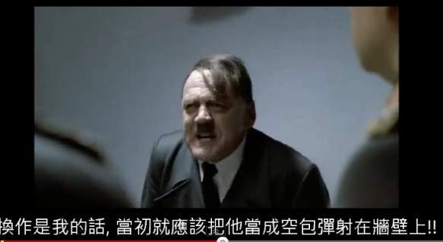
谷阿莫事件
大家對於帝國毀滅中希特勒的這惡搞，有沒有印象呢(取自google搜圖)

Slide 33
谷阿莫事件
從智財局的觀點來看，似乎是認為希特勒的惡搞是合理使用，但是司法機關尚未表示意見。
智財局函示曾說:
一、有關您所詢將「毀滅帝國」影片「改字幕」並「播映給參賽者看」之行為，涉及視聽著作之「改作」及「公開上映」行為；若將該影片上傳至Youtube網路平台，另會涉及視聽著作、及該視聽著作內之音樂著作（包含詞、曲）與錄音著作等之「公開傳輸」行為。
二、由於「改作權」、「公開上映權」及「公開傳輸權」均係著作財產權人專有之權利，除有著作權法第44條至第65條合理使用之情形外，應取得著作財產權人之同意或授權，始得為之。又參酌網路上針對「毀滅帝國」所為之改作作品，通常多係對當時社會上發生的爭議事件，利用電影片段予以改作，置於社交網路上流傳，藉以嘲諷時事，在學理上稱作「詼諧仿作」，參考國外司法實務，作品已與原著作所欲傳達之目的或特性有所不同，已具備所謂「轉化性之利用」，依我國著作權法第65條第2項主張合理使用，須參酌其利用之目的及性質、所利用著作之性質、質量及其在整個著作所占比例、利用結果對著作潛在市場與現在價值之影響等要件，如不致影響原著作權人之權益，有依該條規定主張「合理使用」之空間，併提供參考。
三、由於著作權屬於私權，是否構成合理使用及有無侵權，如有爭議，仍需由司法機關依具體個案調查事實證據判斷之。

Slide 34
谷阿莫事件
谷阿莫的影片有沒有可能該當於戲謔仿作呢~?
仔細想想 他好像就是把劇情講一遍?還是其中詼諧的用語已屬戲謔?這是值得個未討論的，大家思考一下智財法院對於美國法上戲謔仿作的見解，再想想谷阿莫的影片是否也是這樣~?

Slide 35
谷阿莫事件
講完大家討論的熱烈的實體問題，我們來討論一下，谷阿莫有沒有可能在程序上就直接獲勝。訴訟程序上有所謂的”先程序，後實體”，只要程序不合法，就根本不用進入實體去判斷到底有無侵權。

Slide 36
谷阿莫事件
影音平台KKTV先前也買下韓劇《W-兩個世界》播映權，認為谷阿莫使用播出片段卻未先告知，決定提告。「KKTV」也發出官方聲明，表示「凡是未經過合法授權，對影音內容進行重製或公開傳輸，皆屬侵權行為。
曾發行日本電影《近距離戀愛》、《最後的命》等的又水整合行銷表示，早在去年1月便已提告，因為谷阿莫至少使用《StandByMe哆啦A夢》、《哆啦A夢宇宙英雄記》、《近距離戀愛》、《腦漿炸裂少女》等4部由又水整合行銷發行的電影畫面，還把電影「重製」後形容得非常無聊，影響票房。
又水整合指出，《腦漿炸裂少女》更因為谷阿莫的加工解說，直接取消院線上映計畫，事後連販售DVD版權、播映權等都受到嚴重影響。讓片商氣憤直呼：「就像是把錢丟到水裡一樣。」粗估損失台幣上千萬元。
新聞來源 https://stars.udn.com/star/story/10088/2423992

Slide 37
谷阿莫事件
第100條: 本章之罪，須告訴乃論。但犯第九十一條第三項及第九十一條之一第三項之罪，不在此限。
著作權法的刑責，大多數告訴乃論之罪，大概只有光碟重製等罪是非告訴乃論~
刑事訴訟法第303條: 案件有下列情形之一者，應諭知不受理之判決： 三、告訴或請求乃論之罪，未經告訴、請求或其告訴、請求經撤回或已逾告訴期間者。

Slide 38
谷阿莫事件
智慧財產法院102年度刑智上訴字第90號判決:
按告訴或請求乃論之罪，未經告訴、請求或其告訴、請求經撤回或已逾告訴期間者，應諭知不受理之判決，刑事訴訟法第第303條第3款定有明文。而所稱「未經告訴」，包括依法不得告訴（如無告訴權人之告訴）及告訴不合法之情形（最高法院101年度台上字第5295號判決意旨參照）。
查附表二所示之視聽著作，均非附表一所示告訴人所享有著作財產權之視聽著作（僅享有播映權），或未經如附表一所示告訴人提出享有著作財產權之證明，而檢察官認被告等所涉上開部分，係犯著作權法第91條第2項、第92條之罪之罪嫌，依同法第100條前段規定，須告訴乃論。附表二所示之視聽著作，告訴人既非財產權人或有管領力之人，而非屬直接被害人，是告訴即屬不合法，揆諸前開說明，原應為不受理之判決，但檢察官認此部分與被告丙○○4人上揭論罪科刑部分有想像競合犯之裁判上一罪關係，爰不另為不受理之諭知，至被告甲○○此部分應另為不受理之諭知，附此敘明。

Slide 39
谷阿莫事件
從法院過往的見解來看，只有播映權的話，並不是合法的告訴權人。告訴權人必須是著作權人，或者要是專屬的被授權人，若檢察署、法院在調查又水整合、KKTV與原著作權人的合約時，認為兩家公司都只有播映權，那可能這兩個公司在程序上就被攔下，而無法提告。
但若KKTV或又水整合能提出自己是著作權人或者專屬被授權人的證明，那他們就是合法的告訴人，著作權的刑罰權就能發動了。

Slide 40
谷阿莫事件
再來我們要知道，著作權法上的刑責既然是告訴乃論之罪，那就要注意，被害人在知有犯罪時起，六個月內要提告(刑事訴訟法第237條)，若無提告，就等同放犯罪者一馬了。
智慧財產法院刑事判決101年度刑智上易字第9號： 又告訴乃論之罪，其犯罪行為有連續或繼續之狀態者，其六個月之告訴期間，應自得為告訴之人，知悉犯人最後一次行為或行為終了之時起算，有司法院大法官會議釋字第一○八號解釋可參（最高法院九十二年度台非字第九九號、九十四年度台上字第六三八○號刑事判決意旨參照）。次按所謂重製行為，係屬即成犯，於其重製行為完成時犯罪即成立（最高法院九十二年度台上字第二六○四號刑事判決意旨參照）。……被告於產品目錄上重製系爭攝影著作之行為係在九十六年三月間，而告訴人於九十七年八月二十日知悉此事後，卻遲至九十九年七月二十一日始提出告訴，此部分事實告訴人復不爭執，…即以本案告訴人就知悉被告公司網頁使用系爭攝影著作已逾六個月期間後始以著作財產權受侵害為由提起告訴以觀，依首開說明，其提起本件告訴於法即有未合，應予駁回。

Slide 41
谷阿莫事件
谷阿莫事件，網路上有許多律師投書論述著作權刑責、合理使用，卻無人從程序面著眼，但在實務工作上，只要程序能解決的，就用程序上解決，拖到實體上審理，那是不得已而為之。
台北地檢署依據片商的「逐幕分析表」，認定谷阿莫涉嫌改作且涉及商業利益，不在合理使用範圍，107年6月7日依違反著作權法起訴谷阿莫。(https://news.ltn.com.tw/news/society/breakingnews/2450504 )
107年11月16日，谷阿莫於台北地院開庭時稱「我製作影片只是在教育看不懂電影的人，並非為了與YouTube合作獲取利益才製作影片。」，否認有侵權行為。

Slide 42
電腦程式碼的抄襲
智慧財產法院民事判決104年度民著訴字第63號(106年3月底才判出來~)
原告主張:
原告(為升電裝工業股份有限公司)為專業開發生產汽車內裝開關及感應器之廠商，原告所生產之通用型汽車胎壓感測器，行銷至全世界各地，深獲好評。查胎壓感測器（TPMS；Tire Pressure Monitoring System）是裝置於汽車輪胎內的感應器，可即時偵測輪胎的氣壓及溫度，並且以Radio Frequency（無線電頻）方式，將特定的通訊訊號傳輸到車內的接收裝置，使得駕駛者可以得知車胎目前的狀況，降低車禍發生機率。

Slide 43
電腦程式碼的抄襲
原告主張
…被告怡利電子工業股份有限公司（下稱怡利公司）及該公司之董事長即被告陳錫蒼、總經理即被告陳錫勳、TPMS專案經理即被告葉仲輝等人，竟共同基於侵害原告公司著作權之故意，將原告公司受僱人所開發之機器碼程式予以重製或改作，並將重製或改作之機器碼程式使用於被告怡利公司所生產製造之胎壓感測器及燒錄工具上。…
事實的大概就是，原告公司是開發胎壓感測器的公司，他控告被告抄襲，因為原告的程式碼被被告所重製了。

Slide 44
電腦程式碼的抄襲
被告抗辯有三點:
一、原告並未證明其為系爭機器碼程式著作之著作權人
二、被告怡利公司有無侵害系爭機器碼程式之著作權尚有疑義
三、被告怡利公司、董事長陳錫蒼、總經理陳錫勳及員工葉仲輝等人並無侵害原告著作權之行為或故意、過失。

Slide 45
電腦程式碼的抄襲
法院整理了原被告的說法後，列出了幾項法院應該判斷的爭點
一、原告是否為系爭83套電腦程式之著作權人？
二、被告怡利公司生產製造之胎壓感測器之機器碼程式，是否侵害原告之系爭83套電腦程式著作之著作權？
三、被告怡利公司有無銷售系爭通用型胎壓感測器及燒錄工具之行為？
四、被告陳錫蒼、陳錫勳及葉仲輝就本件侵害著作權之行為，是否具有故意、過失？被告怡利公司、陳錫蒼、陳錫勳及葉仲輝是否應負連帶賠償責任？
比較重要的點應該是前五個，後面六、七，以本堂課來說並不太重要。

Slide 46
電腦程式碼的抄襲
五、原告得請求之賠償金額為何？
六、原告請求被告等應連帶將如起訴狀附件一所示道歉啟事，以二分之一版面，新細明體24號字體、格式，刊載於蘋果日報及中國時報及聯合報及自由時報及工商時報及經濟日報之全國版頭版一日（先位聲明）；或請求被告應連帶將本件最後事實審判決書之判決法院名稱、案號、案由、當事人、主文及如起訴狀附件二所示之簡要理由，以二分之一版面，新細明體24號字體、格式，刊載於蘋果日報及中國時報及聯合報及自由時報及工商時報及經濟日報之全國版頭版一日（備位聲明），是否有理由？
七、原告請求被告等不得直接或間接、自行或委請他人重製、改作、使用或散布如本判決附件二（即起訴狀附件三）所示電腦程式著作；被告等應將已散布之電腦程式著作全部回收，且應將已重製之電腦程式著作全部銷毀，是否有理由？

Slide 47
電腦程式碼的抄襲
問題:原告是否為系爭83套電腦程式之著作權人？
著作權的侵害，著作權人才有損害，其他在旁邊喊燒的人是沒有資格跟侵害者求償的，被告第一個攻擊點就focus在原告是否為著作權人，算是最上位的抗辯。
在本案中，原告以自己的員工為證人，並提出相關程式碼、研發紀錄簿來說明自己是著作權人，但被告認為這只能說明原告占有原始碼，仍不能說明原告是著作權人。
法院的判斷又是如何呢~？

Slide 48
電腦程式碼的抄襲
在民事訴訟中，有類似”一言既出，駟馬難追”的規定，你自己承認的事情，不太能事後反悔!!
惟按，自認之撤銷，除別有規定外，以自認人能證明與事實不符或經他造同意者，始得為之，民事訴訟法第279條第3項定有明文。查被告訴訟代理人於105年1月25日言詞辯論期日已陳稱：「如果原告可以提出電腦程式原始碼足以證明是原告所創作撰寫，就原告為著作權人部分，被告就不爭執」（見本院卷一第81頁），並表示被告怡利公司係以「逆向分析工程」的方式開發系爭產品之原始碼（見本院卷一第81頁），故被告已自承其為後進開發者，係以逆向工程方式分析市面上已開發完成之通用型胎壓感測器產品，且在原告可以提出系爭83套電腦程式原始碼時，即不爭執原告為系爭83套電腦程式著作之著作權人。

Slide 49
電腦程式碼(或機械碼)的抄襲
經本院於當次庭期諭知被告怡利公司應提出其員工曾○○所寫的程式原始碼，被告訴訟代理人稱：我們與當事人確認後再行陳報，嗣後卻於105年3月9日答辯（三）狀陳稱，因曾○○於104年1月20日過世後，其所使用之電腦遭其他員工不慎格式化，故無法提出系爭產品之原始碼，並自105年3月15日庭期，改口爭執原告為系爭83套電腦程式之著作權人，被告未能證明先前之自認與事實不符或經原告同意，其撤銷先前所為之自認，已違反民事訴訟法第279條第3項之規定甚明。
從法院的論述來看，被告在著作權人抗辯這邊可能是被自己律師給坑了，但平心而論，從其它法院論述(未在投影片中)，即使律師沒有自認，法院應該還是會相信原告是著作權人。

Slide 50
電腦程式碼(或機械碼)的抄襲
問題:被告怡利公司生產製造之胎壓感測器之機器碼程式，是否侵害原告之系爭83套電腦程式著作之著作權？
判決理由:按判斷著作權侵害之要件有二，一為被告是否曾接觸（access）著作權人之著作，二為被告之著作與著作權人之著作否實質相似（substantial similarity）。所謂「接觸」，指依社會通常情況，可認為他人有合理機會或可能見聞自己之著作而言（最高法院92年度台上字第2314號刑事判決）。所謂「實質相似」，指被告著作引用著作權人著作中實質且重要之表達部分，且須綜合「質」與「量」兩方面考量，為價值判斷，認為二者相似程度頗高，或屬著作之主要部分者，始足當之（最高法院97年度台上字第3121號刑事判決意旨參見）

Slide 51
電腦程式碼(或機械碼)的抄襲
原告主張其為全球第一家成功研發通用型胎壓感測器之企業，被告怡利公司亦自承其為後進開發者，在開發流程上，係以逆向工程之方式，於市場上購買其他廠商所生產之通用型胎壓感測器及燒錄工具，並測量、逆向破解、撰寫通信協定程式碼（見105年6月14日答辯五狀，本院卷一第193頁反面），足認被告怡利公司有接觸原告之通用型胎壓感測器及燒錄工具產品之可能，並進而知悉原告之系爭83套電腦程式內容。

Slide 52
電腦程式碼(或機械碼)的抄襲
…原告取得被告怡利公司所生產並銷售予○○○公司之系爭產品，送交財團法人中華工商研究院進行著作內容之鑑定比對，鑑定結果為：原告生產之燒錄工具「Sensor-AID」之中「BMW1Serie09/2010-02/0000(000)」之「RIGHTWHEEL」機器碼，與被告怡利公司生產之燒錄工具「Lelux」中「BMW1Serie09/2010-02/0000(000)」之「RIGHTWHEEL」機器碼，構成完全相同為337列，合計約有97.68%比例構成相同；「LEFTWHEEL」機器碼，與被告怡利公司生產之燒錄工具「Lelux」中之「LEFTWHEEL」機器碼，構成完全相同為339列，合計約有98.26%比例構成相同。…

Slide 53
電腦程式碼(或機械碼)的抄襲
另原告生產之燒錄工具「Sensor-AID」之中「BMWI3(I01)09/2013-12/0000(000)」機器碼程式，與被告怡利公司生產之燒錄工具「Lelux」中「BMWI3(I01)09/2013-12/0000(000)」機器碼，構成完全相同為339列，合計約有98.26%比例構成相同，有原告提出原證2財團法人中華工商研究院所出具之「BMW二組機器碼內容比對研究報告」可稽（見原證卷一第200-201頁）。

Slide 54
電腦程式碼(或機械碼)的抄襲
原告依循上開分析研究報告書之檢驗流程，比對○○○○公司之系爭產品其餘程式機器碼，針對歐洲車款部分經檢測其中58種車款均構成實質相似，針對美國車款部分經檢測其中66種車款均構成實質相似，經扣除歐洲車款與美國車款重疊部分，共計有83種車款之機器碼程式構成實質近似，各套機器碼程式之相同比例約達96.9%至99%等情，有原告提出原證3之著作權比對檢測結果資料可稽（見原證卷一第202-208頁，及外放證物箱）。

Slide 55
電腦程式碼(或機械碼)的抄襲
查原告之機器碼程式係適用於8051MCU（M○○○○controllerUnit），衡諸常理，不同之程式創作者會有不同之風格、習慣或語法，即使程式達到之功能相同，不同程式創作者所撰寫之程式，彼此間之相似度亦不至於太大，本件兩造之機器碼程式相同比例高達96%以上，足認被告系爭產品之機器碼程式與原告之系爭電腦程式著作已構成實質近似，從而，被告怡利公司生產製造之胎壓感測器機器碼程式，確已侵害原告之系爭83套電腦程式之著作權。

Slide 56
電腦程式碼(或機械碼)的抄襲
…原告所開發之通用型胎壓感測器產品早於被告上市，被告怡利公司之系爭產品之機器碼程式，與原告之通用型胎壓感測器產品內之機器碼程式構成實質近似，且被告無法證明其係自行研發，故被告怡利公司確已侵害原告所有系爭83套電腦程式著作之重製權。至於原告主張被告等侵害改作權部分，因被告之機器碼程式與原告之機器碼相同比例高達96％以上，難認相異部分係被告就原著作另為創作（著作權法第3條第1項第11款），故無改作可言，自不構成改作權之侵害。…

Slide 57
電腦程式碼(或機械碼)的抄襲
問題:被告怡利公司有無銷售系爭通用型胎壓感測器及燒錄工具之行為？
被告怡利公司非法重製原告之系爭83套電腦程式著作後，確有對外銷售通用型胎壓感測器及燒錄工具之行為，並將非法重製之83套電腦程式，提供予汽車維修廠，由維修廠下載至燒錄工具中，再將對應各車款之機器碼程式重複燒錄至消費者所購買之通用型胎壓感測器中，多次、反覆侵害原告所有系爭電腦程式著作之重製權及散布權。
這邊法院判決理由大多在論述他如何去調查被告有銷售行為，其實不會很難調查，資料調一調、把客戶抓來問一問，就知道有沒有銷售行為，故就不多說啦~~~

Slide 58
電腦程式碼(或機械碼)的抄襲
問題:被告陳錫蒼、陳錫勳及葉仲輝就本件侵害著作權之行為，是否具有故意、過失？被告怡利公司、陳錫蒼、陳錫勳及葉仲輝是否應負連帶賠償責任？
按著作權法第88條第1項規定：因故意或過失不法侵害他人之著作財產權或製版權者，負損害賠償責任。數人共同不法侵害者，連帶負賠償責任。又公司法第23條第2項規定：公司負責人對於公司業務之執行，如有違反法令致他人受有損害時，對他人應與公司負連帶賠償之責。該條所謂公司業務之執行，指公司負責人處理有關公司之事務而言（最高法院65年台上字第3031號判例要旨參照）。

Slide 59
電腦程式碼(或機械碼)的抄襲
公司法第23條第2項規定之責任乃係基於法律之特別規定，與一般侵權行為之構成要件不同，就其侵害第三人之權利，不以公司負責人有故意或過失為成立要件（最高法院73年度台上字第4345號判決要旨參照）。又民法第188條第1項規定：受僱人因執行職務，不法侵害他人之權利者，由僱用人與行為人連帶負損害賠償責任。但選任受僱人及監督其職務之執行，已盡相當之注意或縱加以相當之注意而仍不免發生損害者，僱用人不負賠償責任。僱用人如主張其選任受僱人及監督其職務之執行，已盡相當之注意，或雖注意仍不免發生損害者，應由僱用人就此免責要件，負舉證之責任（最高法院19年上字第3025號民事判例）。

Slide 60
電腦程式碼(或機械碼)的抄襲
又按，構成侵權行為的主觀要件之「故意」有二種，行為人對於侵權行為，明知並有意使其發生者，為直接故意；行為人對於侵權行為，預見其發生而其發生並不違背其本意者，為間接故意。
本件被告怡利公司僱用曾○○工程師從事開發通用型胎壓感測器之電腦程式，曾○○所撰寫之電腦程式與原告所有系爭電腦程式構成實質近似，侵害原告所享有之著作財產權，被告怡利公司自應就曾○○因執行職務所造成之損害負連帶損害賠償責任。

Slide 61
電腦程式碼(或機械碼)的抄襲
…查，原告指控被告公司所抄襲者為原告104年4月間發行之V1.25版機器碼，系爭產品開機畫面亦顯示程式之時間為2015年4月28日（見原證2鑑定報告第55頁），而曾○○於104年1月20日因車禍身亡（被證6相驗屍體證明書），足見在曾○○死亡後，被告怡利公司內部尚有其他人員負責增修該程式，惟被告怡利公司於本案始終堅稱該公司僅有曾○○一人負責通用型胎壓感測器之程式碼開發，並無其他人員參與其事，曾○○死亡後，接收曾○○電腦之員工又不慎格式化清除所有資料，致無法提出程式原始碼，亦無其他人員可說明系爭83套電腦程式開發情形，本院認為被告等對於系爭產品之開發過程，顯然語多保留，避重就輕而為不實之陳述，被告陳錫蒼、陳錫勳、葉仲輝三人對於本件侵權行為，應係明知而具有故意，退步言之，縱非明知，亦具有預見其發生，而其發生不違背其本意之間接故意存在。被告陳錫蒼、陳錫勳、葉仲輝辯稱其等對於曾○○之侵權行為並無故意、過失云云，不足採信。
其實一個著作權侵權行為要被認定為故意不是這麼容易，但看起來應該是被告方太常胡說八道，例如說曾OO是唯一的程式設計者(一個人設計了83套)，然後法院要被告提出曾OO的研究資料，被告竟然說因為曾OO車禍過世，我們不小心把他硬碟格式化了，所以提不出來…

Slide 62
電腦程式碼(或機械碼)的抄襲
綜上，被告怡利公司為曾○○之僱用人，對於曾○○侵害系爭83套電腦程式著作權之行為，應依民法第188條第1項規定負連帶賠償責任。被告陳錫蒼、陳錫勳、葉仲輝三人對於侵害著作權之行為，亦具有故意，依著作權法第88條第1項應負連帶損害賠償責任。此外，被告陳錫蒼為被告怡利公司之董事長，為公司之負責人，被告陳錫勳、葉仲輝分別擔任被告怡利公司之總經理、專案經理，在其執行職務範圍內，亦為公司法第8條所指之公司負責人，依公司法第23條第2項，該三人執行公司業務之行為，違反法令致原告受有損害，亦應與被告怡利公司連帶負賠償之責，且如前所述，公司法第23條第2項規定，不以公司負責人有故意或過失為成立要件。

Slide 63
問題:原告得請求之賠償金額為何？
大家來猜猜看，最後要賠多少錢?
(提示:基本上侵權行為，自己到底受有多少損害不好證明，所以通常判不高)

Slide 64
電腦程式碼(或機械碼)的抄襲
著作權法第88條第2項、第3項規定：不法侵害他人之著作財產權或製版權者，如被害人不易證明其實際損害額，得請求法院依侵害情節，在新臺幣一萬元以上一百萬元以下酌定賠償額。如損害行為屬故意且情節重大者，賠償額得增至新臺幣五百萬元。

Slide 65
電腦程式碼(或機械碼)的抄襲
查兩造產銷通用型胎壓感測器之商業模式，係販售通用型胎壓感測器及燒錄工具予維修廠，另外將適用於各種車款之通用型胎壓感測器機器碼提供給維修廠，由維修廠以燒錄工具燒錄至通用型胎壓感測器中，再將通用型胎壓感測器販售給消費者（車主）。由上可知，通用型胎壓感測器及燒錄工具需結合系爭機器碼使用，如被告未取得系爭機器碼，其所產製之通用型胎壓感測器及燒錄工具均無從銷售，足見系爭機器碼程式為販售通用型胎壓感測器及燒錄工具所不可或缺，具有高度的重要性及經濟價值。

Slide 66
電腦程式碼(或機械碼)的抄襲
其次，通用型胎壓感測器之製造商係將系爭機器碼放置於網路上，加密後由維修廠自行下載至燒錄工具中，因此任何維修廠取得機器碼程式著作後，僅須購買一台燒錄工具，即可將對應各車款之機器碼程式重複燒錄至無數之胎壓感測器中進行銷售，換言之，被告重製原告之機器碼並提供予其交易相對人後，將造成第三人可無限制地大量複製原告之系爭電腦程式著作，而被告怡利公司則藉銷售其生產之燒錄工具及胎壓感測器而獲利，故被告侵害系爭電腦程式著作權所造成之損害，無法單由原告或被告銷售胎壓感測器或燒錄工具之數量或金額來計算，原告主張系爭電腦程式著作遭受侵害所受之實際損害額，有不易證明之情形，應屬可採，本院自得依著作權法第88條第3項之規定審酌全案情形，酌定賠償額。

Slide 67
電腦程式碼(或機械碼)的抄襲
本院爰審酌：(1)原告公司自92年起開始投入研發通用型胎壓感測器，歷經數年之努力，始於97年成功開發全球第一個通用型胎壓感測器，且直至102年起第三代產品始真正達到量產規模（原證11，2013年8月份之今周刊第871期報導，原證12，2014年9月天下雜誌第555期報導，被證17：原告公司101年法人說明會資料影本乙份）。原告自101年1月1日至104年4月30日間針對第三代通用型胎壓感測器產品投入之研發費用高達1億1368萬1385元（原證47，安侯建業聯合會計師事務所出具之協議程序執行報告），足見原告歷經長期研發並投注大量資源後，始獲致今日之研究成果。

Slide 68
電腦程式碼(或機械碼)的抄襲
(2)原告公司之實收資本額為7億餘元，其中103年度總營業收入為21億餘元，胎壓感測器產品之營業收入為10億餘元，占其營業收入比重為46.6％（原證10原告公司之103年度年報之節錄），將近一半，足見通用型胎壓感測器產品對原告公司之營業收益貢獻甚大，具有極高之商業上價值。

Slide 69
電腦程式碼(或機械碼)的抄襲
(3)美國、歐盟、韓國、日本、中國大陸等國近年相繼立法規定胎壓感測器為新車出廠之標準配備（原證12，2014年9月天下雜誌第555期報導，見原證卷一第258頁），我國交通主管機關亦於2012年11月修法規定自2014年11月起，特定型式之車輛應配置TPMS胎壓偵測系統，自2016年7月1日起，所有領牌之新式車輛均須安裝TPMS系統（原證39，車壇新聞「杜絕爆胎夢魘，2014年11月起TPMS胎壓偵測器列入新車標配」，見原證卷二第74頁），使胎壓感測器TPMS產品需求大增，市場前景看好。

Slide 70
電腦程式碼(或機械碼)的抄襲
(4)被告怡利公司為實收資本額11億餘元之上市公司，原係生產專用型之胎壓感測器之廠商，因見通用型胎壓感測器未來商機龐大，亦有意開發該產品線，惟為了加速新產品開發時程，節省正常研發所需付出之經費及時間，竟以不正當方法抄襲原告之系爭電腦程式，藉此快速進入通用型胎壓感測器之市場，並以較低之價格與原告競爭，奪取原告公司之市場利益，實屬不當且違法。被告怡利公司侵害原告之系爭電腦程式著作多達83套，可涵蓋583個車款，實係進行全面性之抄襲，被告陳錫蒼、陳錫勳及葉仲輝對於侵害系爭電腦程式著作權之行為具有故意，侵權情節重大。

Slide 71
電腦程式碼(或機械碼)的抄襲
(5)被告怡利公司侵害之期間，依本院向海關調閱出口報單資料顯示，被告怡利公司自103年10月至104年8月持續出口系爭產品予盧森堡○○○公司、德國TPMS24等十多家公司，出口地區包括歐洲、美國、墨西哥、中東、中國大陸等，其非法重製並散布侵權之電腦程著作地區甚廣，且查得之系爭產品數量達2000多個。

Slide 72
電腦程式碼(或機械碼)的抄襲
(6)如依被告抗辯，被告怡利公司僅僱用曾○○一人負責專用型之胎壓感測器程式碼之開發，且曾○○係103年7月1日始到職，惟被告怡利公司自103年10月已開始出貨系爭產品，足見曾○○僅歷時3個多月即完成系爭83套電腦程式機器碼，被告怡利公司除支付曾○○每月52,400元薪資外（見被證5應徵人員基本資料表），並未付出正常研發程序所需之時間及開發成本，即獲得具有高度經濟價值之系爭83套電腦程式著作，顯受有巨大之不當利益。

Slide 73
電腦程式碼(或機械碼)的抄襲
(7)原告於102年間就通用型胎壓感測器（sensor）之售價約為24至26美元，就燒錄工具（tool）之售價約為250至265美元，惟因被告怡利公司抄襲原告系爭83套電腦程式著作並以低價搶佔市場，影響原告之通用型胎壓感測器（sensor）之售價，原告嗣於104年將通用型胎壓感測器降價至21美元（原證45原告客戶之採購單及原告之發票），原告之營業利益受有損害。

Slide 74
電腦程式碼(或機械碼)的抄襲
(8)衡諸現今各種經營或技術之資訊幾乎均以電子化之形式儲存及流通，智慧財產所有人苦心研發之成果，遭他人不法取得及使用之危險性亦大增，市場上的競爭者如果為了搶得先機，不思自行研發或循正當管道取得授權，而以違法方式掠奪他人苦心研發之成果，將造成正當之企業經營者長期投注大量資源所建立之技術及市場上優勢，毀於一旦，長此以往，當無人願辛苦從事技術創新或產品研發，此等以不勞而獲之手段，獲得商業利益之行為，實不足取而應予遏止。本院綜合上情，認為原告請求被告等連帶損害賠償之金額，以每套電腦程式200萬元計算為適當，據此，原告得請求之損害賠償為1億6600萬元。
工程師爆肝寫出來的程式，著作權被侵害，而且是情節重大，也只能被認為每套200萬而已。因為共83套被侵害，所以判1億6600萬元。

Slide 75
檢討
程式碼的抄襲，也是受著作權法規範的，但是著作權是保護表達不保護思想，所以你看別人的程式碼，然後學了他人獨特的觀念、演算法，在回家自己寫出來一套程式，在社會通俗概念可能認為這還是抄襲(畢竟你是用別人的想法)，但這不是著作權要保護的喔!!

Slide 76
FB的著作權議題
這年來，社群網站興起，許多人開始會在社群網站上分享自己的作品、照片，也有人在社群網站開始經營商場，社群網站開始變成資訊經濟的一環，其所涉的法律議題也逐漸被大家重視，這邊我們就來講講FB的著作權議題。

Slide 77

FB的著作權議題
今天我在FB看到一個插畫家的畫，非常喜歡，我決定在自己臉書也貼這張圖片，我現在有兩個選擇： 一是直接點擊分享， 另一個是下載(或複製後)在上傳、貼到自己臉書頁面。請問這兩者有何不同?

Slide 78
FB的著作權議題
這個問題，在臺灣臺中地方法院刑事附帶民事訴訟判決104年度智附民字第19號討論過(案經智慧財產法院上訴駁回確定)。
讓我們看看法院如何說明

Slide 79
FB的著作權議題
任何臉書使用者均得透過臉書平臺所設計之「分享」鍵，「分享」系爭圖片於臉書平臺內之其他頁面。而此與使用者另行複製系爭圖片再重製於個人臉書網頁之行為，其不同處在於：使用臉書之「分享」鍵，重製行為人之一包含臉書，蓋「分享」鍵之設計目的，即是基於臉書所得之授權，專為將授權標的重製於臉書平臺其他頁面之設計，是臉書頁面上之「分享」鍵係經臉書故意設計、有特定使用目、有特定使用時機之網頁內功能，使用者點擊上開「分享」鍵，應類似向臉書請求執行預先設定好之「分享」功能，由臉書平臺執行重製授權標的至個別使用者之臉書頁面之行為。

Slide 80
FB的著作權議題
至於使用者使用個人電腦網路設備或智慧手機等內建之複製功能，重製臉書上之內容至個別使用者之臉書頁面之行為，因該個人電腦網路設備或智慧手機內建之複製程式於設計時，並無任何預設立場，屬中性之科技，使用之時機及目的，全憑使用者決定，與臉書平臺全無關係，即便未公開設定之臉書頁面內容，使用者亦可能以個人電腦網路設備或智慧手機等內建之複製功能重製，是以個人電腦網路設備或智慧手機等內建之複製功能，重製原告系爭圖片時，行為主體即是使用者，與臉書無關。

Slide 81
FB的著作權議題
那今天我在FB看到喜歡的插畫(該插畫家之隱私設定為公開)，直接按「分享」到自己頁面，請問這樣有侵犯著作權嗎?

Slide 82
FB的著作權議題
臉書使用條款第2.1條規定：「智慧財產權所涵蓋的內容，如相片和影片（IP內容），您具體地給予我們以下權限，根據您的隱私和應用程式設定：您給予我們非獨有、可轉讓、可再轉讓、可再授權、免版稅的全球授權，使用您張貼在Facebook或與Facebook聯繫（IP授權）的任何IP內容。當您刪除您的IP內容或帳號，此IP授權便宣告結束，除非您的內容已與他人分享而他們沒有刪除該內容。」
分享是臉書的功能，你同意了臉書的條款，就同意了臉書分享這個功能，所以臉書用戶透過臉書的分享而可直接連到原著作權人的網址，這樣是沒有問題的。

Slide 83
FB的著作權議題
但若你是下載那張插畫(隱私設定為公開)後，在上傳到自己的臉書頁面，這樣有侵犯著作權嗎?

Slide 84
FB的著作權議題
大家先看看這新聞 http://www.appledaily.com.tw/realtimenews/article/new/20141209/520699/
雞排妹告不成正妹網 遷怒記者 號稱「1天1正妹」的網站「小海嚴選」，因刊登藝人雞排妹、女模陳思穎的照片，引發2人經紀公司水舞演藝、王子娛樂不滿，怒控站長曾明賢、合作開發手機APP、瀏覽器套件的微軟經理上官林傑及工程師林志傑涉嫌違反《著作權法》，但檢方昨將3人不起訴，小海嚴選站長曾明賢得知後說：「當初看過臉書條款才架網站，沒想到卻挨告，感謝檢方不起訴。」

Slide 85
FB的著作權議題
但雞排妹鄭家純不滿《蘋果》報導，下午PO文質疑記者完全沒寫到小海嚴選網站用來盈利、賺廣告費、在照片上加上網站LOGO等事。還說「如果不起訴，真的代表檢察官覺得fb上的照片下載後拿來賺錢是不犯法的，那盜版商開心啦！趕快下載所有公眾人物照片做任何周邊商品！」

Slide 86
FB的著作權議題
對此台北地檢署調查發現，雞排妹等人被小海嚴選引用的照片，在臉書上的權限都設定為公開，且臉書已在使用條款載明「當您使用公開設定發佈內容或資料，代表您允許所有人（包括Facebook以外的人士）存取或使用該資料」，上官林傑等人設網站轉載臉書照片，形同已經過同意，檢方因此認定3人未違反《著作權法》。
檢方表示，如果當初雞排妹將臉書權限設定為僅對朋友公開，則小海嚴選使用她的照片恐怕就有觸法問題，但因雞排妹的臉書權限全設為公開，因此認定不觸法。

Slide 87
FB的著作權議題
擁有超高人氣的「小海嚴選」網站，由曾是獨立音樂人的曾明賢於年初架設，只要他在臉書按過讚的正妹照片，都會透過程式自動抓照，刊登到「小海嚴選」網站；而上官林傑則將該網站製成手機APP程式、林志傑另寫程式讓鄉民可將該網站設成首頁、增加「正妹報時」功能，造福不少愛看正妹的鄉民，卻因引用雞排妹、陳思穎的照片挨告。該網站因被告而關站後，一度讓不少鄉民扼腕。

Slide 88
FB的著作權議題
但小海嚴選並非被告的唯一正妹網，被鄉民形容為最人性化的「iShow愛秀熱搜」手機APP程式，也因匯集臉書上超人氣的各正妹臉書粉絲團的動態即時及照片，讓鄉民不需透過臉書搜尋，就能隨時掌握各正妹的動態，今年4月上架不到2周，下載人次隨即超過5萬人次。
不過「iShow愛秀熱搜」也因轉載小模陳思穎、雪碧等人的照片，開發商林克威許及負責人徐子軒、工程師林志庭、韋伯俞等人，也遭陳思穎的經紀公司王子娛樂控告違反《著作權法》，全案儼然是「小海嚴選」的翻版。

Slide 89
FB的著作權議題
但北檢認為「iShow愛秀熱搜」只有直接轉載陳思穎等正妹於臉書粉絲團的公開照片，沒有重製、公開傳輸，且臉書使用條款已載明允許他人使用、存取公開發布的內容，再加上王子娛樂無法提出具有這些照片的著作權，因此昨一併將「iShow愛秀熱搜」開發商不起訴。《蘋果》昨致電開發「iShow愛秀熱搜」的林克威許公司，未獲回應。臉書在台公關則說，暫無法回應。
從報導中，我們可以知道承辦此案的檢察官認為，根據臉書的條款，當你選擇公開，就已經是可以允許他人使用，等同放棄自己的著作權，所以你不能因為別人使用而以侵權提告

Slide 90
FB的著作權議題
而該案檢察官的見解，其實是有法院所採的，也就是有法院認為只要你在FB上是以公開的方式，那別人就可以下載後來做使用，我們以臺灣臺北地方法院刑事判決103年度智易字第55號為例。
觀諸卷附之臉書使用條款規範內容，有關使用者以臉書社群發布分享之所有內容和資料時，除透過該社群網站之隱私與應用程式設定管理如何分享其所發布之內容外，使用者若使用公開設定發布內容或資料，如其內容及資料涵蓋智慧財產權者（如相同和影片等IP內容），使用者具體授權臉書社群網站非獨有、可轉讓、可再授權、免版稅的全球授權，以使用其張貼在臉書或與臉書聯繫的任何智慧財產內容（IP內容），當使用者除IP內容或帳號，此IP授權將會結束；

Slide 91
FB的著作權議題
使用者使用應用程式時，可能會被要求授權存取其內容與資料，但使用者與該應用程式的協議，將決定可如何使用、儲與轉讓該內容與資料，當使用者使用公開設定發布內容或資料，代表使用者允許所有人（包括臉書以外的人士）存取或使用該資料，並且將之與使用者聯想在一起，意即臉書使用者，在該社群網站發布、貼文時，除可透過臉書隱私和應用程式設定選擇不公開抑或限定特定人（例如社群群組成員、粉絲團會員等）閱讀、存取該等內容外，若選擇公開方式發布、貼文內容或資料，意旨使用者所期待的讀者是所有的人，包括非臉書以外之人，且該條款所稱「代表允許所有人存取或使用該資料」，依使用條款中之定義可知，意旨使用者選擇公開方式發文時，表示其同意∕授權其他人不但可以閱讀（存取∕access），還可以執行、複製、散布、公開傳輸（在網路上散布）、翻譯或改寫，此觀諸卷附之使用條款有關「分內容和資料」、「定義」內容甚明。

Slide 92
FB的著作權議題
告訴人雖以：雖同意網友可自告訴人臉書粉絲團分享該等圖片出去，惟禁止網友下載至個人使用之電腦後再上傳至個人臉書網頁等語。惟依上開使用條款之約定，使用者選擇以「公開」方式發布貼文，就表示其同意授權他人可使用其所發布之內容，使用方式包括閱讀、執行、複製、散布、公開傳輸（在網路上散布）、翻譯或改寫，惟並未限制複製、公開傳輸方式，告訴人上開指訴顯與該使用條款之規範不符。

Slide 93
FB的著作權議題
且上開臉書使用條款為臉書社群與臉書使用者間之定型化契約，任何加入該社群網站之使用者均應遵守該條款之內容，是告訴人既使用臉書發布該等享有著作財產權之圖文，並選擇分享對象為「公開」，透過該使用條款之規範機制，即表明其已同意並授權臉書社群可轉讓、再授權、免版稅的全球授權，使用其所張貼之該等圖文，並允許所有人存取、使用之，則同為臉書使用者之被告因信任並遵從臉書使用條款所明定之使用方式，予以重製、公開傳輸該等圖片，亦難認其主觀上有何侵害告訴人著作財產權之故意。自無從因告訴人事後主張係有限制性之重製、公開傳輸，而認被告上開行為該當於著作權法第91條第1項、第92條所定之「未經權利人同意或授權」要件。

Slide 94
FB的著作權議題
但本案中，檢察官上訴到智財法院，智財法院卻與地院有不同的看法
智慧財產法院刑事判決104年度刑智上易字第18號:
臉書使用條款第2.1條規定：「智慧財產權所涵蓋的內容，如相片和影片（IP內容），您具體地給予我們以下權限，根據您的隱私和應用程式設定：您給予我們非獨有、可轉讓、可再轉讓、可再授權、免版稅的全球授權，使用您張貼在Facebook或與Facebook聯繫（IP授權）的任何IP內容。當您刪除您的IP內容或帳號，此IP授權便宣告結束，除非您的內容已與他人分享而他們沒有刪除該內容。」第2.4條規定：「當您以『公開』設定發佈內容或資料時，即代表您允許所有人（包括Facebook以外的人士）存取或使用該資料，並且將之與您聯想在一起（例如，您的名字和大頭貼照）。」

Slide 95
FB的著作權議題
至於「內容」與「資料」之定義，臉書使用條款第17.3規定「『資料』的定義即有關您的事實及其他資料，包括用戶與非用戶和Facebook互動所採取的行動。」（見本院卷第48頁），第17.4規定：「『內容』的定義為您或其他用戶使用Facebook服務所張貼、提供或分享的事物。」（見本院卷第49頁）由上可知，臉書條款第2.1條係約定臉書用戶所張貼、提供或分享有關智慧財產之「內容」，臉書用戶同意將之授權予臉書公司；臉書條款第2.4條則約定當臉書用戶以公開方式設定發布內容或資料時，則臉書用戶同意所有人存取或使用臉書用戶之姓名、大頭貼等「資料」。

Slide 96
FB的著作權議題
準此，臉書用戶設定「公開」時所同意第三人使用者，僅為有關臉書用戶之姓名、大頭貼等「資料」，未及於涉及與智慧財產權有關之相片、影片等「內容」，而本案告訴人遭侵害之系爭著作，屬臉書條款第17.4所定之「內容」，依臉書條款第2.1規定，僅授權與臉書公司使用，並未授權與其他第三人使用，原審未予詳查，誤認為臉書條款第2.4條所約定臉書使用者授權與任何第三人使用之標的包含涉及智慧財產權有關之內容，而認被告重製系爭著作之行為係經告訴人之同意，遽為被告無罪之諭知，容有未洽，檢察官上訴有理由，應由本院將原判決撤銷改判。

Slide 97
FB的著作權議題
現在智財法院的見解，大多是依據上開的見解，認為在臉書下載別人的圖片在重PO，有侵害著作權。(但大家也不用擔心，其實沒有營利、流量不高者，應該都會被合理使用保護到)。
但實際上，若檢察官仍採取之前的見解，在犯罪偵查那關就以不起訴作結，則該案也不會到法院，更不會被智財法院審理到，所以這種案件也是很看檢察官的法律見解的。

Slide 98
連結分享的著作權問題
以Youtube影音為例，若你將Youtube某影片的網址，貼在自己的FB、部落格等地方，原則上應無侵害該影片著作權的問題，因為上傳者使用Youtube，本就會同意youtube同意他人分享的機制。
有疑問者是，假設有人上傳一個盜版(侵害他人著作權)的影片，你又將那連結分享出去，是否也一併侵害著作權呢~?

Slide 99
連結分享的著作權問題
經濟部智慧財產局發文字號：電子郵件字第1060324號
將公開於Instagram、Facebook、Youtube、Flickr等網站之圖片及影片，轉貼到自己架設的網站，或蒐集整理其他網站之「超連結」等行為，其分別說明如下:
如您是單純以連結網址或以「嵌入」之方式分享前開網站之圖片或影片，在技術面係藉由網站間連結之方式，由使用者點選連結後直接開啟該等網站瀏覽、收聽，而未將該圖片或影片重製在自己的網頁時，並不會涉及著作的「重製」及「公開傳輸」行為，無須取得著作權人之同意或授權。但若明知該連結或嵌入之網站有侵害著作權之情事，而仍透過超連結的方式提供給公眾，則有可能成為侵權者的共犯或幫助犯，而須負相關之民、刑事責任。

Slide 100
連結分享的著作權問題
同樣的問題，若你今天是將該影片下載下來後再上傳呢~?是否與單純分享連結同?

Slide 101
連結分享的著作權問題
智財局在上開函釋也有回答:
如將他人之著作予以下載後再上傳至自己的網站上，則已涉及著作權法所稱之「重製」及「公開傳輸」等利用行為，除有符合著作權法第44條至第65條規定之情形外，應取得著作財產權人之同意或授權，始得為之。

Slide 102
連結分享的著作權問題
之前屍速列車很紅的時候，很多人在LINE裡面分享該電影連結，你被動的單純收到當然不會是犯罪，但若你將該連結轉發與他人呢?

Slide 103
連結分享的著作權問題
經濟部智慧財產局發文字號： 電子郵件字第1030828號
所詢利用通訊軟體L000轉傳電影連接網址給好友，使您的好友可透過點選網址連結，進入其他網站觀覽著作內容（如Y000000），則此並不直接涉及侵害該等電影之「重製權」、「公開傳輸權」等著作財產權之利用行為；但須注意的是，若您明知該連結網址之影片係未經合法授權或屬於盜版影音者，卻仍透過連結的方式提供給好友，則將有可能與直接侵害「公開傳輸權」之第三人間，成立共犯或幫助犯，恐要負共同侵權責任，特提醒注意。

Slide 104
A片的著作權問題
根據著作權法的定義，一般的影集、電影、圖像創作都會被我們認為是著作，而受著作權法的保護，今天有爭議的是，所謂的A片，受不受著作權保護~?
大家認為呢~?

Slide 105
A片的著作權問題
著作權法第3條
本法用詞，定義如下：
一、著作：指屬於文學、科學、藝術或其他學術範圍之創作。

Slide 106
A片的著作權問題
著作權法第5條 本法所稱著作，例示如下︰ 一、語文著作。 二、音樂著作。 三、戲劇、舞蹈著作。 四、美術著作。 五、攝影著作。 六、圖形著作。 七、視聽著作。 八、錄音著作。 九、建築著作。 十、電腦程式著作。前項各款著作例示內容，由主管機關訂定之。

Slide 107
A片的著作權問題
根據最高法院88年台上字第250號見解:
著作權法第三條第一款所稱著作，係指屬於文學、科學、藝術或其他學術範圍之創作而言，色情光碟片不屬之。蓋著作權法之立法目的除在保障個人或法人智慧之著作，使著作物為大眾公正利用外，並注重文化之健全發展，故有礙維持社會秩序或違背公共利益之著述，既無由促進國家社會發展，且與著作權法之立法目的有違，基於既得權之保障仍需受公序良俗限制之原則，是色情光碟片非屬著作權法所稱之著作，自不受著作權法不得製造或販賣等之保障。

Slide 108
A片的著作權問題
而這個見解也持續地被最高法院維持，如最高法院刑事判決九十四年度台上字第六七四三號
依卷附系爭影片之翻拍照片及第一審之勘驗筆錄，「聖潔」除訪談實錄部分與「AV女優訪談實錄1」有部分相同外，尚有許多男女性交鏡頭部分係抄襲自系爭影片，足見「聖潔」係直接重製於系爭影片。而系爭影片有極大部分係渲染色情之情節，有悖於公共秩序善良風俗，尚難認係著作權法所保護之著作。

Slide 109
A片的著作權問題
但在民國99年的案子，讓A片的地位又重新被討論~
這起案件是張姓、周姓男子被控以新台幣25到50元不等的價格，販售日本有碼及無碼色情光碟片，日本多家合法色情片業者跨海來台訴請偵辦。
台北地檢署認為部分非法光碟是盜拷自日本的合法成人影片，因此依違反著作權起訴；台北地方法院前年援引最高法院的見解，認為盜版色情片不受著作權保障，依妨害風化罪各判張、周兩人6個月。

Slide 110
A片的著作權問題
因為A片雖然不受著作權保護，但它畢竟是猥褻物品。
中華民國刑法第235條（散布、販賣猥褻物品及製造持有罪）
第一項:散布、播送或販賣猥褻之文字、圖畫、聲音、影像或其他物品， 或公然陳列，或以他法供人觀覽、聽聞者，處2年以下有期徒刑 、拘役或科或併科3萬元以下罰金。
第二項:意圖散布、播送、販賣而製造、持有前項文字、圖畫、聲音、影 像及其附著物或其他物品者，亦同。
第三項:前二項之文字、圖畫、聲音或影像之附著物及物品，不問屬於犯 人與否，沒收之。

Slide 111
A片的著作權問題
但這個案子上訴到智慧財產法院後，智慧財產法院刑事判決101年度刑智上易字第74號認為，A片是有著作權的!而這個案子的論理使得其他下級法院開始仿效。
判決理由:色情著作為著作權法第3條第1項之第1款之著作：所謂著作者，係指屬於文學、科學、藝術或其他學術範圍之創作，著作權法第3條第1項第1項定有明文。故著作為知識文化之創作，至於知識文化之創作，是否具有應用價值，在所不論。因著作之品質與美感，非創作性考量之要素，此為美學不歧視原則之涵義。被告抗辯稱本案查扣之色情光碟非著作權法上之著作，最高法院88年度臺上字第250號、94年度臺上字第6743號刑事判決均認色情光碟片有礙維持社會秩序或違背公共利益，亦無由促進國家社會發展，且與著作權法之立法目的有違，不受著作權法所稱之著作云云。職是，本院自應審究色情著作是否屬著作權法之著作，應受著作權之保護，茲探討如後：

Slide 112
A片的著作權問題
本院認有原創性之色情著作應受著作權法保護：
(1)最高法院認色情著作不受著作權法之保護：最高法院88年度臺上字第250號刑事判決認為著作權法第3條第1款所稱著作，係指屬於文學、科學、藝術或其他學術範圍之創作而言，不包含色情著作。因著作權法之立法目的除在保障個人或法人智慧之著作，使著作物為大眾公正利用外，並注重文化之健全發展，故有礙維持社會秩序或違背公共利益之著述，其無由促進國家社會發展，且與著作權法之立法目的有違，基於既得權之保障應受公序良俗限制之原則，故色情著作非屬著作權法所稱之著作，自不受著作權法之保障。職是，最高法院刑事判決認為色情著作之內容有礙我國社會風俗，並逾越我國規範之限制級尺度，有違公共秩序與善良風俗，自不受著作權法之保障。縱使第三人製造或販賣色情著作之行為，色情著作人自不得對其主張著作權，追究民事或刑事責任。最高法院94年度臺上字第6743號刑事判決重申色情光碟片未享有著作權，不受著作權法之保護。

Slide 113
A片的著作權問題
(2)人民表現自由之基本權利受憲法保護：按人民有言論、講學、著作及出版之自由，憲法第11條定有明文。我國1985年修正前之著作權法係採註冊保護主義，必須經登記程序，始得取得著作權，不符憲法保護言論與著作自由之本旨，修正後改採創作保護主義，俾於避免出版品主管機關動輒依據88年1月25日廢止之出版法第32條第3款之規範，禁止猥褻出版品出版。且違反公序良俗之著作，並非著作權法第9條規定之消極取得著作權之要件。準此，本院認不得以著作權法未規範之消極要件，禁止或剝奪有原創性之色情著作權人，應受著作權法保護之權利，否則與憲法賦予人民表現自由之基本權利不符。

Slide 114
A片的著作權問題
(3)我國為WTO會員應遵守TRIPS協定：我國為WTO之會員，即應遵守TRIPS協定，依據TRIPS協定第9條第1項規定，會員應遵從伯恩公約第1條至第21條及附錄之內容，應適用國民待遇原則與最低限度保護原則。伯恩公約第17條僅容許會員國以立法或行政程序行使允許、演出或展出等權利，未容許各會員國得將色情著作排除在著作權法保護客體之外。著作權之保護固具有屬地性，然著作權有國際普及保護之必要，是締結國際著作權公約，由各國著作權法共同遵循，以統一法律之適用。我國為WTO之會員國，而著作權法亦具有國際性，我國為配合世界趨勢，期與國際規範相結合，自應符合TRIPS協定之內容，修改與解釋著作權法之規範。我國與WTO之全體會員間有著作權互惠保護關係，應遵守TRIPS及伯恩公約之國民待遇原則，是WTO會員之色情著作於著作財產權存續期間內，未經著作權人授權或同意均不得擅自重製或散布。依著作權法第4條第2款之規定，外國著作應受我國著作權法保護。既然保護外國著作，對外國及我國色情著作亦應為平等之對待。

Slide 115
A片的著作權問題
(4)創作性著作應為著作權保護標的：經濟部智慧財產局（下稱智慧局）前就色情著作在國外是否受保護及是否有其他限制，經函詢駐外單位結果，得知相關國家雖對色情著作之散布等行為有法律限制，然有保護色情著作之規定（參照智慧局92年9月10日智著字第0921600729-0號函）。準此，不論是本國或外國之色情著作，是否為著作權法所稱之著作，應視具體個案內容而定，倘具有創作性，自得為著作權保護標的，並不因司法實務就盜版、販賣盜版色情著作以刑法第235條妨害風化罪對行為人課以刑事責任，而逕行認定色情著作不適用著作權法之保護（參照智慧局93年6月15日電子郵件字第930615a號函）。

Slide 116
A片的著作權問題
法院在後面其它段落有在論述，善良風俗是我國所重視的，但善良風俗不應該是著作權要保護的，刑法已經有相對應的妨害風化罪，著作權應該就focus在那個影片到底有沒有原創性，有沒有創作者的思想、想法在裡面。舉例而言:

Slide 117
A片的著作權問題
本片圍繞著廣告公司關於泳衣之廣告企劃而展開，描述發生於女性低階主管於其部屬及上司間之情慾行為。故事以廣告公司之女性低階主管，因原先之泳裝模特兒在泳裝企劃案發表過程中，突然不告而別，造成臨時找不到其他替代之模特兒，致使該女性主管自行穿著泳衣，繼續企劃之發表。女性主管之部屬及上司在看到該位女性主管穿著泳衣之姿色及身材後，各自對其產生性幻想，上司並幻想藉由權勢及升遷之誘惑，使得女性主管在半自願與半強迫下與自己發生性行為。甚至女性主管本身亦因穿上泳裝後，對於自己造型之自戀，進而利用情趣商品進行自慰。準此，廣告公司之場景設定、泳衣廣告企劃之情節展開、女性主管替代上陣穿上泳衣展示後而對於自己身體之自信、部屬與高階主管對於該女性主管之性幻想等，可知本片所表達公司員工因工作而產生之情慾思想，可認定其為本片表達所具有之獨特性。
這是法院對於其中一部A片是否受著作權保護的判斷。

Slide 118
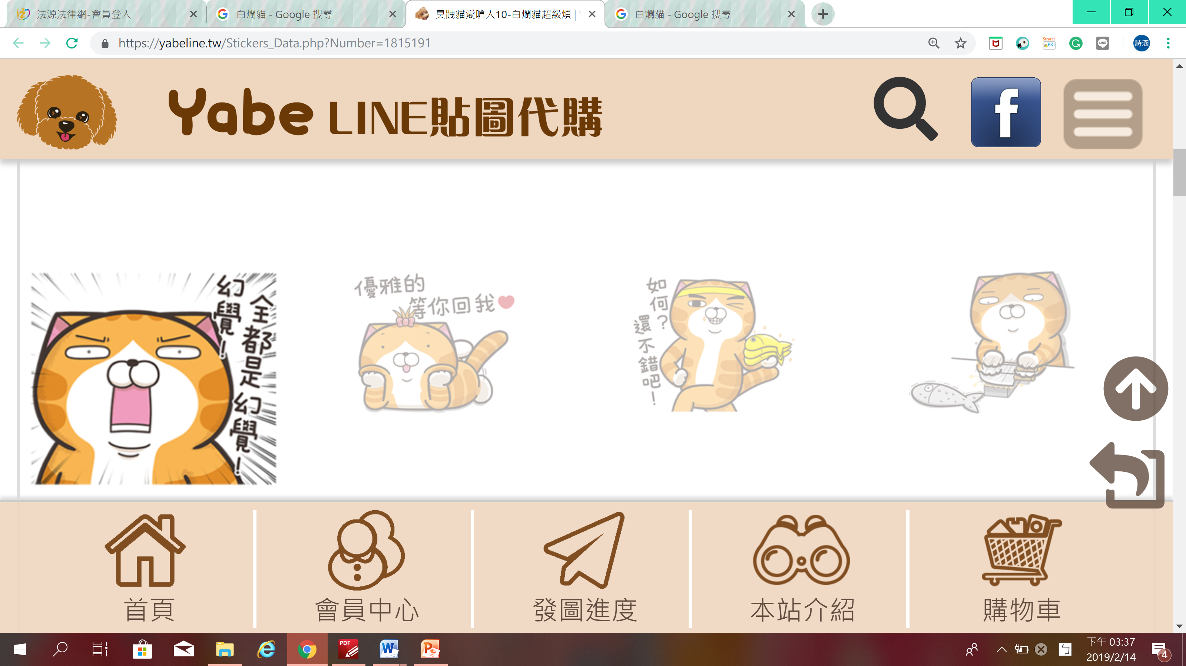
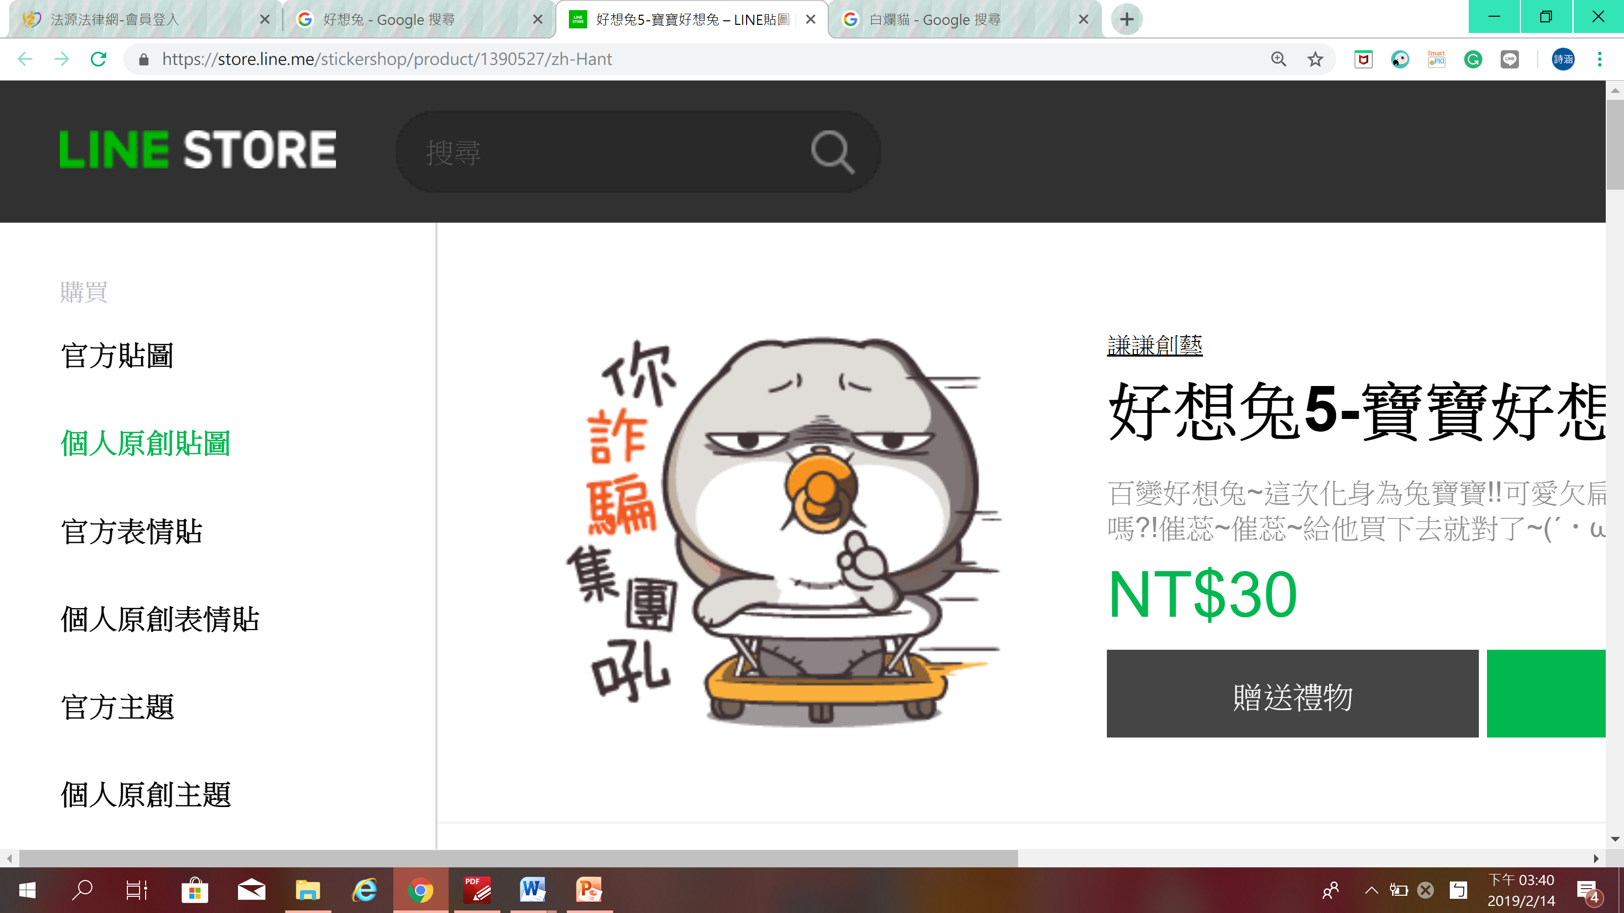
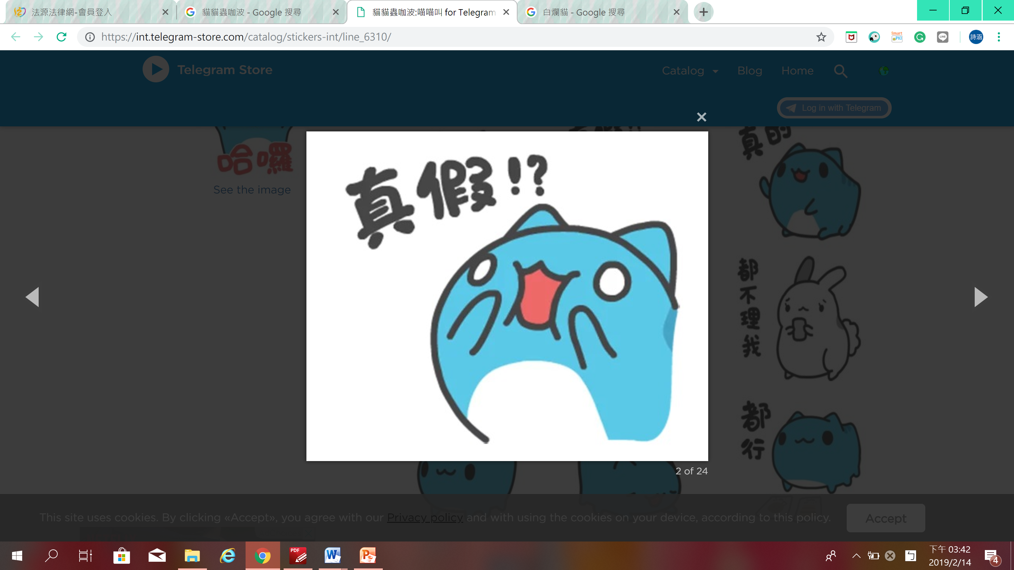
貼圖沒授權就上架 通訊軟體Jello惹毛創作者
通訊軟體Jello Chat 開放讓用戶上傳貼圖，並主打貼圖免費，只要使用者在期間內上傳原創貼圖，獲得最高下載量就能獲得獎金。
除馬來膜貼圖有經過授權外，有許多創作者像是白爛貓、好想兔、辛卡米克、貓貓蟲咖波等知名創作者的貼圖作品都未經授權而上傳。
Jello團隊也公布聲明稿，指出創立免費貼圖分享平台的初衷，是使創作者的創意可以被快速傳播，進而提升創作的IP價值。對於貼圖侵權問題，目前已主動聯繫創作者，經查證確認後會將其貼圖下架，並且先暫停貼圖活動。目前已經下架50組，未來也會調整上傳貼圖的審核機制。
https://www.mirrormedia.mg/story/20190131edi013/ 、 https://news.tvbs.com.tw/local/1075519

Slide 119
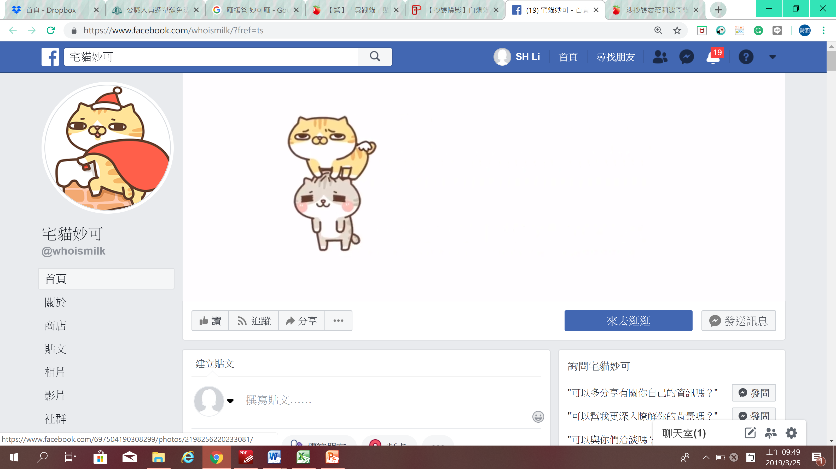
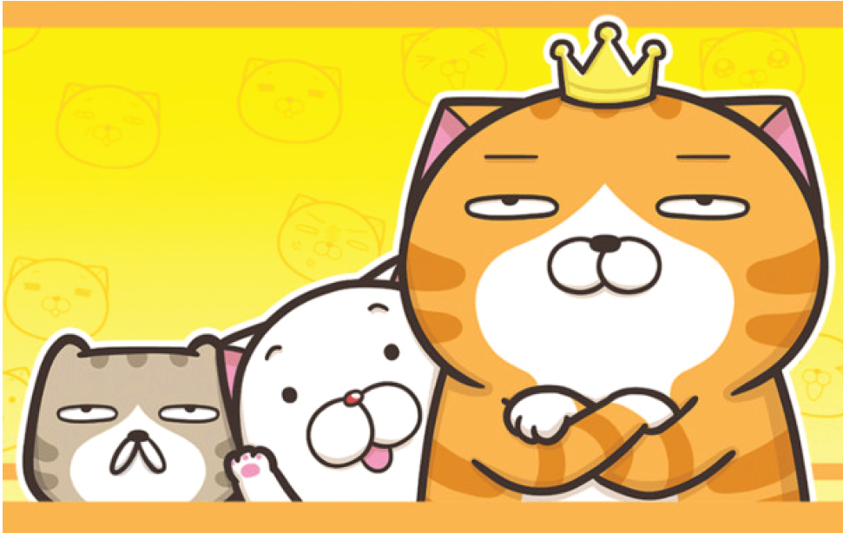
LINE貼圖抄襲案-貓咪戰爭 Round 1
「妙可大王」
作者：妙可麻、妙可爸
2016年控抄襲
「臭跩貓」(白爛貓)
作者：麻糬爸
https://tw.appledaily.com/new/realtime/20160830/938263/

Slide 120
LINE貼圖抄襲案-貓咪戰爭 Round 1
妙可⿇提告指控，她2014年就創作出「妙可⼤王」的插畫，去年9⽉推出「妙可⼤王」貼圖，但「臭跩貓」的創作者⿇糬爸2015年12⽉和2016年1⽉才推出貼圖「臭跩貓2－⽩爛貓」、「臭跩貓愛嗆⼈3－⽩爛貓無極限」，其中多張貼圖與「妙可⼤王」極為神似，包含「慢⾛不送」、「算了啦~⼈⽣ 嗎」、「孽緣阿」等，⾓⾊表情以及動作幾乎相似度⾼達9成。
麻糬爸否認抄襲。並聲明：針對「臭跩貓」系列的表情、體型與動作不斷修正而慢慢成型，完整創作與構圖過程，包括手稿、草圖與台詞等均有留存，麻糬爸並鄭重澄清從未抄襲他人作品。麻糬爸花費無數時間、精力用心創作，卻因為原創的心血結晶而成為刑事被告，甚至被冠上「抄襲者」的罪名，倍感震驚且遺憾；對於多年努力所建立的成果遭他人無端攻擊，亦將嚴正捍衛麻糬爸與「臭跩貓」系列的名譽與權益。

Slide 121
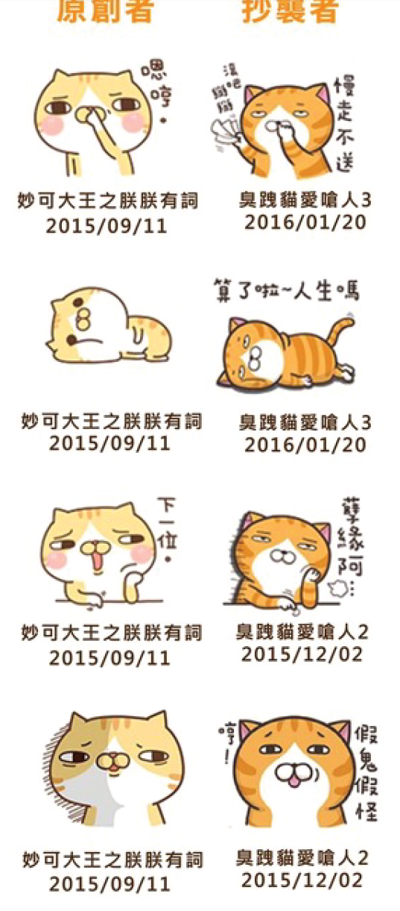
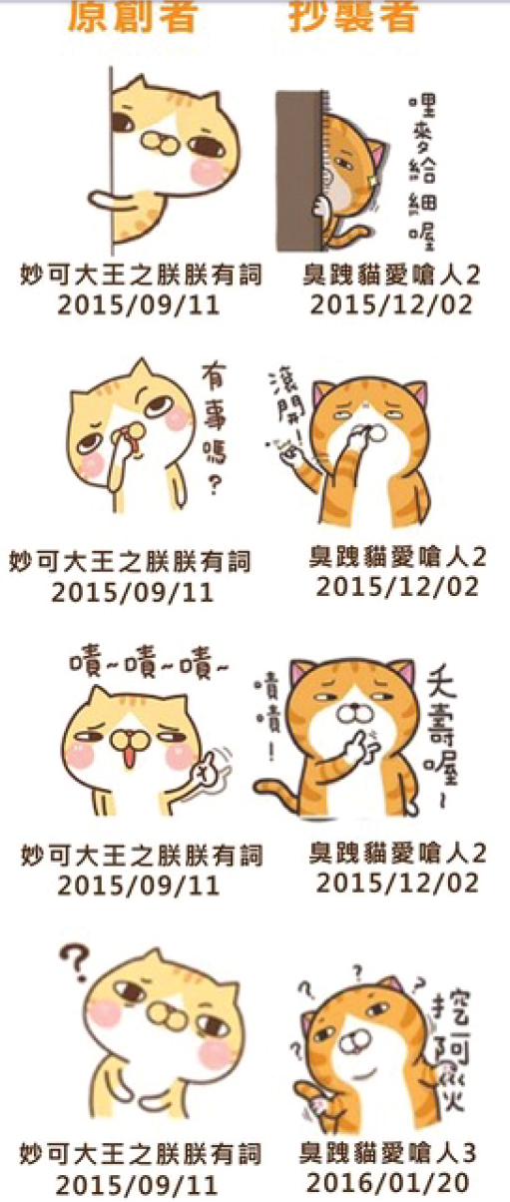
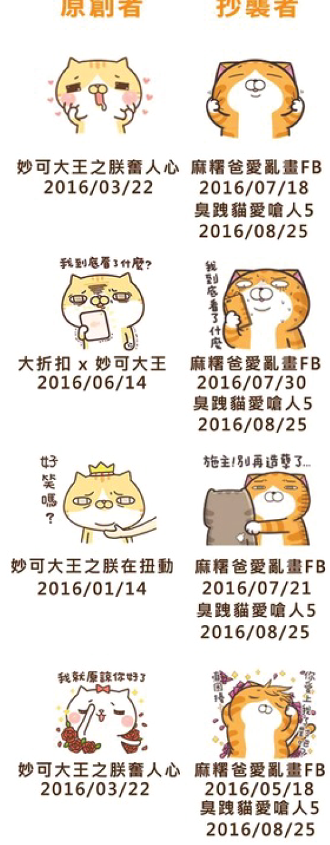
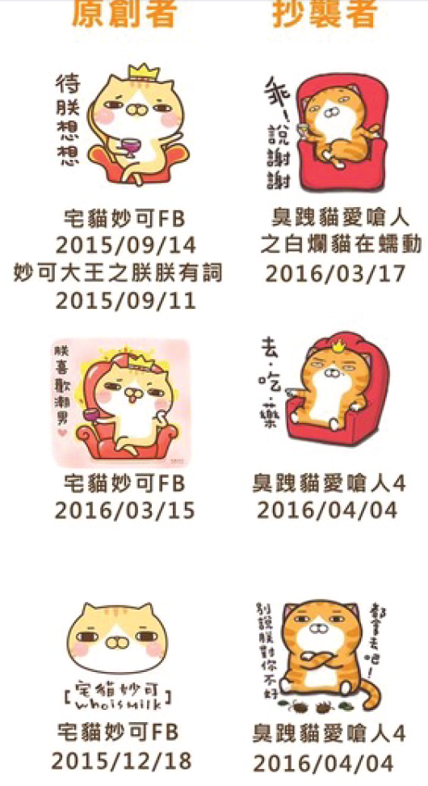
LINE貼圖抄襲案-貓咪戰爭 Round 1

Slide 122
LINE貼圖抄襲案-貓咪戰爭 Round 1
結果：新北地檢署為不起訴處分，理由如下： 1.「妙可大王」形象較瘦長、膚色為黃色，臉頰有腮紅；「白爛貓」體型較胖、膚色為橘色、臉頰沒有腮紅等。 2. 「妙可大王」以可愛形象著稱，表達「溫暖大家的心」、「世界越複雜，心要越單純」；「臭跩貓」則傳達白爛、浮誇、直白及機車個性，想要嗆聲或諷刺，整體風格沒有相似的感覺，且貼圖上的文字也都是一般人的生活用語。 3. 許多網友留言「畫風不同、完全不一樣、各有各的特色」等，顯見其實大部分的人並沒有因此混淆，難以認定違反《著作權法》所規範兩者有實質相似。
https://www.upmedia.mg/news_info.php?SerialNo=11615

Slide 123


LINE貼圖抄襲案-貓咪戰爭 Round 2
「愛蜜莉與波奇圖文插畫」
作者：愛蜜莉
「妙可大王」
作者：妙可麻、妙可爸
2018年控抄襲

Slide 124
LINE貼圖抄襲案-貓咪戰爭 Round 2
東森新聞報導(影片)： https://www.youtube.com/watch?v=eLmE9kBhJPA

Slide 125
LINE貼圖抄襲案-貓咪戰爭 Round 2
起訴指出，「愛蜜莉與波奇圖文插畫」的圖文，是由作者「愛蜜莉」自2009年起參考寵物貓「波可」所創作，但「宅貓妙可」、「妙可大王」等插畫作者妙可麻，未經愛蜜莉同意或授權，就從2015年5月間起，用「愛蜜莉與波奇圖文插畫」的美術著作重製，塑造成外觀造型、角色表情姿態，以及整體圖文表現都和「愛蜜莉與波奇圖文插畫」的「波奇貓」相似的插圖「宅貓妙可」。
檢⽅更委由專⻑為著作權法等領域的台北⼤學法律系教授王怡蘋，鑑定「妙可貓」與「波奇貓」的插圖。鑑定結果認為，妙可⿇早期繪製的「妙可貓」畫法和「波奇貓」不同，但後期風格轉為相似，貓頭與⽿朵的比例更接近和「波奇貓」風格⼀致，兩者之間無論質或量都有⾼度相似性，應具有實質近似。
檢⽅也根據愛蜜莉在2014年所撰寫的碩⼠論文提到，「愛蜜莉與波奇圖文插畫」是根據她所飼養的貓咪「波可」所創作，認為插圖具有原創性；加上曾有網友因混淆「妙可貓」和「波奇貓」⽽曾在愛蜜莉的臉書留⾔等證據，認定「妙可貓」已和「波奇貓」具實質近似性。
https://tw.appledaily.com/new/realtime/20180607/1369286/

Slide 126
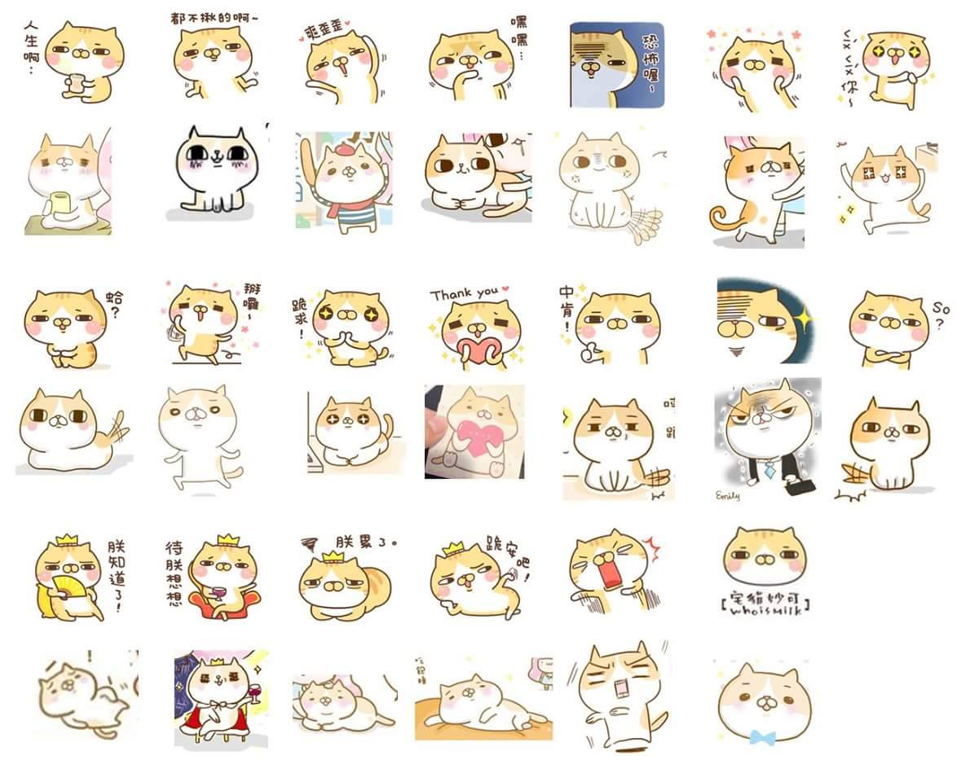
取材自
愛蜜莉的異想世界

Slide 127
電話亭KTV
經濟部智慧財產局106年12月28日1061228b電子郵件函釋：
業者透過網路串流連線至國外或境外伺服器、雲端資料庫，即時提供影音畫面，並供消費者演唱之行為:
1.業者如將影音內容儲存在境外伺服器、雲端資料庫等，會涉及音樂著作（詞、曲）、錄音著作（原聲、MIDI），以及視聽著作(MV等)之重製行為。
2.業者將影音內容傳輸至電話亭KTV(迷你KTV機台)，另涉及音樂著作、錄音著作及視聽著作「公開傳輸」之利用行為。
3.另就業者提供消費者點播、演唱歌曲部分，按著作權法所謂的「公眾」係指「不特定人或特定之多數人。但家庭及其正常社交之多數人，不在此限」。來信所述之電話亭KTV(迷你KTV機台)雖由特定人租用，惟業者經營係對外開放供不特定人使用，會涉及視聽著作（影像畫面）之「公開上映」、音樂著作（詞、曲）及原聲之錄音著作之「公開演出」利用行為。

Slide 128
電話亭KTV
經濟部智慧財產局107年04月26日1070426b電子郵件函釋：
(一)若將雲端資料庫之影音內容下載儲存在伺服器後再以串流方式傳送至迷你KTV機台設備供消費者點選，涉及視聽著作、音樂著作、錄音著作之重製及公開傳輸利用行為；若係提供消費者單純透過迷你KTV機台設備，連線瀏覽、聽聞線上(雲端)資料庫之影音內容（且線上(雲端)資料庫非您所自建），則網路瀏覽他人雲端資料庫無涉公開傳輸之利用行為。惟如明知該(雲端)資料庫之影音內容有侵害著作權之情事(例如未取得授權或授權地域不包括我國)，而仍提供消費者連線瀏覽該等侵權內容，則有可能成為侵害著作財產權人公開傳輸權的共同正犯或幫助犯，恐要負共同侵權責任。

Slide 129
電話亭KTV
(二)若將雲端資料庫之影音內容下載至個別迷你KTV，涉及音樂著作、錄音著作及視聽著作重製之利用行為，仍應取得著作財產權人之同意或授權，始得合法利用；至於所述「歌是存在暫存記憶體，不存在硬碟機器內，且一關機就不見」之情形，若屬著作權法第22條第3項規定「專為網路合法中繼性傳輸，或合法使用著作，屬技術操作過程中必要之過渡性、附帶性而不具獨立經濟意義之暫時性重製」，即為非屬重製權範圍之暫時性重製，無須取得重製部分之授權。

Slide 130
電話亭KTV
(三)就提供消費者點播、演唱歌曲部分，按本法第3條第1項第4款規定：「公眾：指不特定人或特定之多數人。但家庭及其正常社交之多數人，不在此限」，雖迷你KTV之空間僅容2、3人租用，惟業者經營係對外開放供不特定人使用，屬於對公眾提供利用之行為，消費者於演唱時，會構成音樂著作之公開演出；另外，若有將影音內容下載重製於迷你KTV伴唱機硬碟內，則播放時畫面會構成視聽著作之公開上映。

